Slide 1

GROUPE BAYARD Projet e-commerce
MIKADO
12/02/2013

Slide 2
SOMMAIRE
Présentation Micropole
NOTRE LEGITIMITE SUR CE PROJET
Les références Micropole
Contexte, enjeux et objectifs
stratégie marketing, vision graphique et fonctionnelle
Lotissement et périmètre fonctionnel
Nos choix d’implémentation et la solution Magento
architecture Technique & stratégie d’intégration
NOTRE Démarche d’ACCOMPAGNEMENT
Organisation proposée
Le suivi qualité
Proposition financière
SYNTHESE: Les points forts de notre proposition

Slide 3
Présentation Micropole
Votre projet MIKADO

Slide 4
NOTRE MISSION AIDER LES ENTREPRISES À SE TRANSFORMER AU PLAN ORGANISATIONNEL, FONCTIONNEL ET TECHNOLOGIQUE AFIN D’ASSURER LE SUCCÈS DE LEURS STRATÉGIES DE DIFFÉRENCIATION

Slide 5

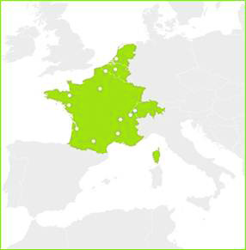
QUI SOMMES NOUS ?
1 300 COLLABORATEURS
120 M€ [C.A. 2011]
25% DU CA [À L’INTERNATIONAL]
7 SITES EN FRANCE
[PARIS / LYON / AIX-EN-PROVENCE / TOULOUSE / RENNES / NANTES / LILLE]
5 SITES EN EUROPE
[GENÈVE / LAUSANNE / ROTTERDAM / BRUXELLES / LUXEMBOURG]
2 SITES EN CHINE [SHANGHAI / HONG KONG]

Slide 6
Nos expertises métiers et technologiques
BI & EPM
E-BUSINESS
CIM / CRM
ERP
Pilotage de la performance financière
Elaboration budgétaire, Consolidation Planification & prévisions, Allocation & analytiques, Corporate Reporting, Référentiels financiers (MDM)
Performance stratégique et opérationnelle :
Expertise métiers : RH, Ventes, Marketing, Logistique, Achats Balanced Scorecard, KPI Pilotage des risques (Solvency, Bâle) Développement durable
Reporting & Datawarehouse
Data Appliance, Big Data, Data Labs, BI Agile, BI temps réel
BI Analytiques, analyses et simulations :
Analyse prédictive, Multidimensionnel, Datamining, BI mobile, SBA BI, Data visualisation, Géodécisionnel
Stratégie Interactive Marketing
Stratégie : Digital, Identité de Marque, Marketing viral, animation de site, éditoriale, plan de communication, e-reputation
Acquisition & sites web
Internet, gestion de trafic, référencement SOE/SEM, e-marketing
Vente : e-Commerce / m-Commerce / social Commerce
Customer Experience Management, Cross-selling, Up-selling, moteur de recommandation
Fidélisation Clients
Services en ligne, selfcare, plan CRM, Extranet, web analytiques
Mobilité :
Applications mobiles multi-device, réalité augmentée, gestion de flotte
Entreprise 2.0
Portail, RSE , Intranet, SBA , Gestion des contenus, Search collaboratif, Applications métiers
Gestion Relation Client et usages en approche sectorielle, BtoB, BtoC
Gouvernance de l’information client & CIM (Customer Information Management) Stratégie vision 360 client Gestion référentiel(s) clients, MDM Clients, SI clients
Force de Vente et mobilité
Service Client multi-canal Portail Client et Partenaire Social CRM, Intégration avec le SI
Pilotage de l’activité marketing (MRM)
Gestion de campagnes multi-canal Lead Management Real Time Marketing (RTD) & moteur de recommandations
Intégration de progiciels :
Analyse & amélioration des processus métiers & financiers Intégration de progiciels de gestion d’entreprise
Solutions verticales préconfigurées
Industrie, ingénierie, luxe, mode, gestion de la maintenance SAV, gestion de la Ressource Humaine, Real Estate logistique
Applications mobiles
ERP via terminaux mobile BI embarquée
Solutions à implémentation rapide Programme SAP Fast Start Kit de mise en place prêt à l’emploi
MICROPOLE dispose d’un Pôle Recherche et Innovation
MDM & EIM
SI durable, & agile
Urbanisation du système d’information, des référentiels de données (MDM), des règles métiers\qualités (BRMS\DQM) et des processus (BPM, BAM)
Architecture d’intégration et d’échange :
EAI, ESB (Web Services), SOA, ETL
ECM : Gestion électronique de documents (GED), Case Management
Qualité des données :
Métadonnées, ETL/EII, Data Quality
Identity Mgt, SSO

Slide 7
UN ACCOMPAGNEMENT GLOBAL
Maîtrise d’ouvrage
MAÎTRISE D’ŒUVRE
Ingénierie de FORMATION
conseil
Management & organisation
Définition & Gestion d’une stratégie digitale, Plan média
Étude des impacts et des transformations
Choix technologique & architecture
Qualité, référentiel d’entreprise, & Data Management
Gestion et pilotage des performances financières & opérationnelles
Définition des indicateurs et des métriques métiers
Pilotage & gestion de projet
Définition des architectures
Conception générale et détaillée
Conseil technologique
Prototypes / Maquettes
Conception de la solution & réalisation technique
Audit de performance & expertise technique
Intégration logicielle, migrations, médiation inter-applicative
Développement d’applicatif spécifique
Assistance à la mise en exploitation
Formation bureautique, informatique, management & comportemental
Transfert de compétences
Ingénierie pédagogique
E-learning (plateformes & contenus)
Communication (Teaser)
Assistance fonctionnelle, pédagogique & technique
EXPERTISES MÉTIERS ET TECHNOLOGIQUES
PILOTAGE ET ACCOMPAGNEMENT DE PROJETS
SPÉCIFICATIONS
ET INTÉGRATION
E-LEARNING ET CONDUITE DU CHANGEMENT

Slide 8

: wide, l’AGENCE DIGITALE DU GROUPE
Développer des stratégies marketing digitales qui contribuent aux ambitions de la marque
Maîtriser l’expression sur l’ensemble des canaux digitaux de communication
Sites institutionnels, corporate, produits, évènementiels…
E-commerce
Mobilité
Social marketing
Définition & gestion de la stratégie digitale
Brand content & storytelling
Création de trafic, Plan média
Web-marketing, CRM & référencement
DIGITAL
Créer des personnalités de marques fortes et pérennes
Identité visuelle : logos, chartes
Design packaging, design produit
PLV, merchandising
Habillage de point de vente, création de boutiques éphémères…
Edition
Proposer des stratégies de communication qui contribuent à la fois au business et à l’ADN de la marque
Conseil en stratégie publicitaire et communication de marque
Plateforme de marque, plan marketing
Recommandation créative & stratégie de moyens (medias et hors medias)
Dispositifs intégrés online & offline
BRAND DESIGN
ADVERTISING

Slide 9
Notre légitimité sur ce projet
e-Boutique Groupe BAYARD

Slide 10
Une vraie légitimité pour votre projet
MICROPOLE C’est…
Une expertise reconnue dans l’étude et la mise en place de solutions e-commerce, E-business et CRM
De nombreuses missions réussies sur des problématiques similaires
Une position neutre basée sur l’expérience pour vous conseiller
La capacité d’accompagner le Groupe Bayard sur l’ensemble de la chaîne de valeur de son projet e-commerce
Volet stratégique : notre capacité à prendre en compte vos enjeux business, marketing et de stratégie digitale pour réussir votre projet
Volet design: notre capacité à retranscrire graphiquement le positionnement de votre offre sur votre e-boutique, dans le respect d’une charte graphique véhiculant les valeurs du Groupe Bayard
Volet technologique: notre capacité à prendre en compte les interactions entre les solutions web et les Système d’Informations complexes, avec l’aptitude à intervenir sur des technologies éprouvées et à l’écoute des évolutions de votre marché (Micropole dispose d’un Pôle Recherche et Innovation)
Volet accompagnement: notre capacité à intervenir dans la gestion de projet de l’ensemble des lots définis dans votre consultation et à vous accompagner au changement dans la mise en place de votre projet e-commerce, dans une organisation déjà existante.
Un accompagnement déjà éprouvé au sein du Groupe Bayard :
Etude de cadrage projet Mikado, E-mailing sur les campagnes de conquêtes et fidélisation de Bayard Jeunesse, Intégration sur votre ERP Qualiac, Choix outils, élaboration et évolutions cubes Cognos TM1, …

Slide 11
















Une vraie légitimité pour votre projet
MICROPOLE C’est…
Une approche fonctionnelle et verticale de votre secteur
Notre capacité à apporter une expertise fonctionnelle
Une démarche verticale dans les médias avec les éditeurs partenaires
De solides références dans votre secteur

Slide 12
Une vraie légitimité pour votre projet
MICROPOLE C’esT AUSSi…
Une practice Mobilité qui accompagne nos clients:
Dans leurs stratégies mobiles: définition & structuration des contenus et dans la définition et la mise en œuvre de plan média mobile
Sur le volet ergonomique et graphique en intervenant sur le design et l’ergonomie des applications/interfaces
Sur le plan technologique, en conseil et accompagnement dans le choix et l’intégration des plateformes mobiles ainsi que dans la mise en œuvre d’outils d’analyse de la performance
Dans le déploiement de la plateforme mobile dans les réseaux propriétaires et revendeurs de la marque
La mise en place des solutions de sécurisation des flux de données

Slide 13
Une vraie légitimité pour votre projet
MICROPOLE C’esT AUSSi…
Un Pôle Recherche et Innovation à votre disposition pour identifier de nouveaux leviers business, anticiper les tendances, défier la concurrence etc.
Une Agence digitale, Wide, pour vous accompagner dans la médiatisation et l’animation du site
Une practice BBC (Business Boosting Change) qui accompagne nos clients sur les aspects de conduite du changement (analyses d’impacts, identification des risques, des acteurs clés, relais et sponsors, sensibilisation aux nouvelles orientations métiers des équipes projets etc)
Un organisme de formation, Micropole Institut qui assure à nos clients la mise en place de dispositifs de formation, l’ingénierie pédagogique et la formation en ligne (E-learning)

Slide 14
Références micropole

Slide 15

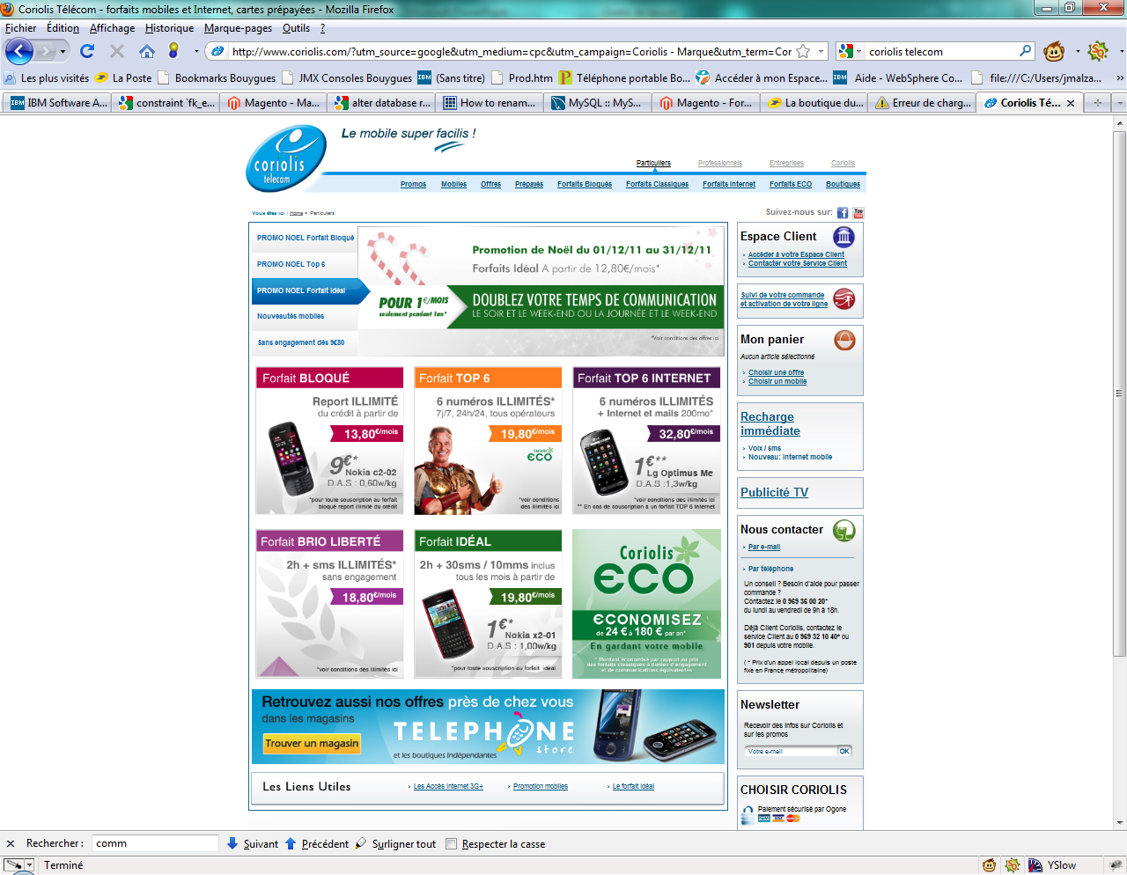


EXTRAIT DE NOS références e-COMMERCE
Plateforme de vente Club Med
Enjeux: Illustrer la nouvelle image du Club Med en terme de dynamisme, en assurant la cohérence avec la solution déjà en place dans un planning ambitieux afin d’être en phase avec le lancement de la campagne nationale de communication.
Plateforme de vente Coriolis Télécom
Enjeux: Conquête de nouveaux clients, up-selling, intégration de nouveaux usages, mise en avant du contenu évènementiel afin d’optimiser la relation avec les clients, améliorer le time to market
E-boutique Princesse Tam-Tam
Enjeux: Rapidité de déploiement, évolutivité des solutions, améliorer le time to market, proposition de services additionnels en fonction du ciblage Clientes favorites/ Prospects
Plateforme de vente Bouygues Télécom
Enjeux: Intégration des nouveaux usages des clients, se rapprocher des enjeux métiers et marketing, améliorer le time to market

Slide 16
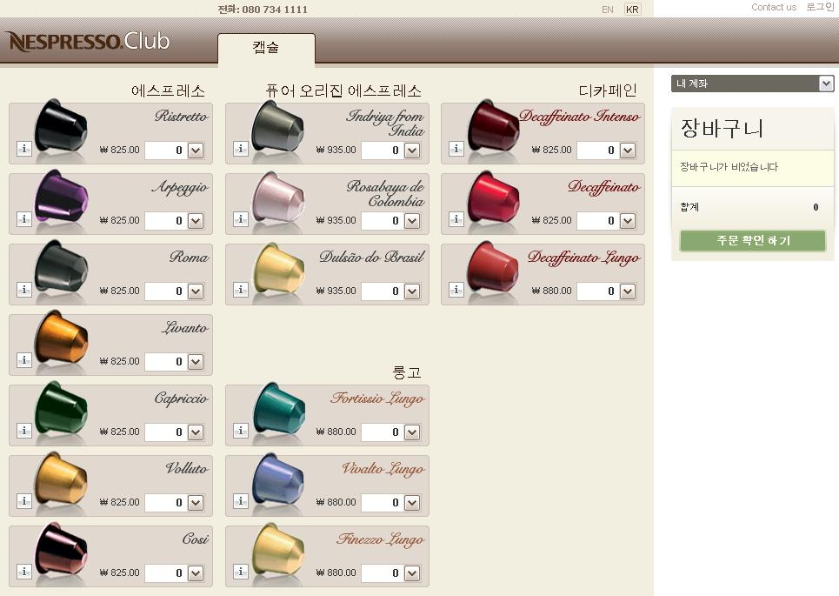
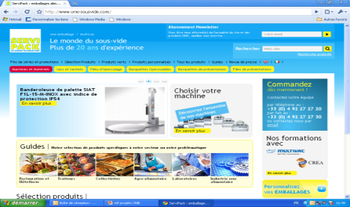
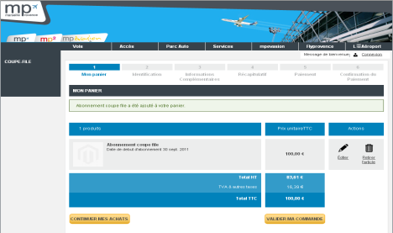
EXTRAIT DE NOS REFERENCES MAGENTO
E-Boutique internationale Nespresso
Projet: Déploiement et adaptation de trois e-boutiques en Chine, Corée et Russie, mise en place de solutions de paiement spécifiques à chaque pays.
Plateforme de vente One emballage
Enjeux: Augmentation du CA, élargissement du périmètre de vente, optimisation de la relation client et de l’information sur les produits et services en ligne
Plateforme de vente B2C et B2B Aéroport Marseille Provence
Enjeux: Rapidité de déploiement, évolutivité de l’architecture proposée, utilisation de technologies adaptées aux processus de vente multi produits et services

Slide 17

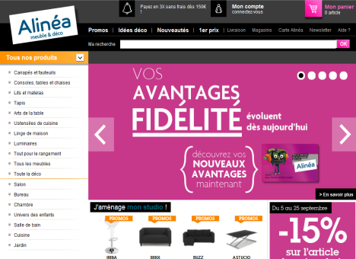

EXTRAIT DE NOS REFERENCES MAGENTO
E-Boutique Gazzar
Projet: Intégration de la plateforme avec l’ERP, un outil d’e-mailing et un moteur de recommandation, fonctionnalités Social Média et blog, design repensé pour rajeunir la cible, multilinguisme
E-Boutique Alinéa
Projet: Optimisation des briques applicatives , simplification de l’architecture du site E-commerce et de l’utilisation du Back-Office (Publication, gestion des retours SAV, des campagnes marketing, …) Mise en place d’ une TMA avec engagement de SLA. Architecture du site : Magento, Talend (flux), Sugar CRM, Fredhopper. Roadmap 2013: Mise en place d’une application mobile, du Drive, d’un nouveau CRM, de la brique SAV de Magento et d’un accompagnement SEO.
E-Boutique TAGHEUER
Projet: Intégration de la plateforme e-commerce globale aux Etats-Unis avec un objectif de déploiement sur les autres marchés. Information sur les produits extraits de PIM (Product Information Management) et interface avec SAP.

Slide 18
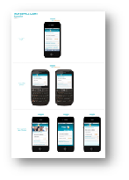


Extrait de nos références mobile
Refonte des espaces clients mobiles Bouygues Télécom
Projet: Mise en place d’une architecture technique et fonctionnelle dédiée au monde du mobile, mise en place d’un framework de développement permettant d’adapter les espaces clients web aux différentes générations de mobiles (iPhone, Android, BlackBerry) et intégration dans le système di’nformation de Bouygues Télécom
Natixis.com version mobile
Projet: Natixis souhaitait mettre à disposition une application pour tous les mobiles de son site insititutionnel. Définition du cadre fonctionnel, du comportement de l’application et de la conception du système à implémenter. Rédaction des spécifications fonctionnelles et techniques et mise en œuvre. Transfert de compétences aux équipes Natixis sur l’administration technique fonctionnelle et la contribution de contenus. Production d’une application multi mobile.
Service WAP et Portail mobile RATP
Projet: Mise en œuvre d’un service WAP d’information à destination des usagers et d’une application mobile permettant à chaque voyageur un large sceptre de services (recherche d’itinéraire, information sur les perturbations, recherche de station de métro ou RER la plus proche, informations de proximité etc.)

Slide 19

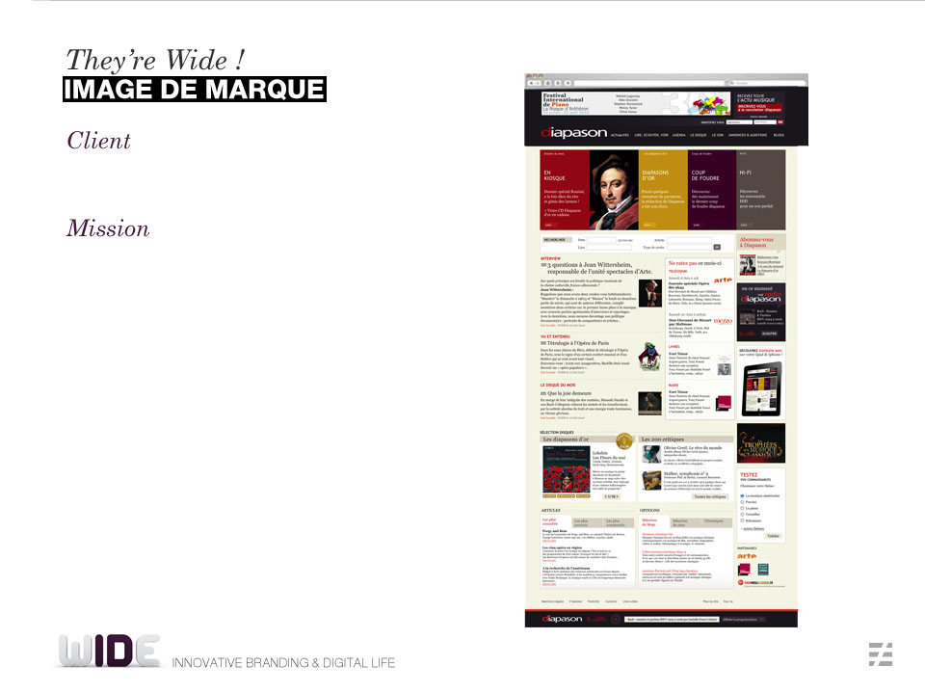



Refontes ergonomiques & design de site e-commerce
E-Boutique Koala
Projet: Création de l’identité visuelle de la marque (logo, charte etc.), création du concept et des maquettes graphiques, intégration du CMS Magento, fonctionnalités Social Média
Site du magazine Diapason, Groupe Mondadori
Projet: Conseil en stratégie digitale: recherche des services destinés à monétiser l’offre, identification des outils, conception ergonomique et graphique du site.
E-Boutique Dr Pierre Ricaud, Groupe Yves Rocher
Projet: Habillage du site e-commerce, direction artistique et déclinaison graphique
E-Boutique My prestigium
Projet: Refonte ergonomique et graphique de l’espace e-commerce d’un site d’information dédié au secteur du luxe
TAKAM-TIKOU, Bibliothèque Nationale de France
Projet: Création du site takamtikou.fr, le site dédié aux livres pour l’enfance
Travail de retranscription du magazine papier en magazine web
Site multi-langues / contrainte très forte d’accessibilité partout dans le monde
Architecture de l’information / design / choix du CMS (drupal)
Paramétrage / développement du CMS
Maintenance du site

Slide 20
contexte, enjeux et objectifs
Votre projet e-Boutique

Slide 21
Contexte
Le Groupe Bayard Presse, acteur de référence sur son marché :
Une présence internationale (Europe, Amérique, Asie, Afrique)
Un leadership qui s’étend sur la presse, l’édition et le numérique
Une hétérogénéité de marchés spécifiques en cible (B2B/B2C):
Jeunesse (Bayard et Milan Presse)
Senior
Religieux
La Croix
Territoires…
L’évolution du marché de la vente à distance dans le groupe Bayard suit la tendance globale du e-commerce en France. Internet est ainsi aujourd’hui le premier canal de souscription d’abonnements du groupe.
Le groupe Bayard souhaite donc adopter une stratégie lui permettant de répondre aux évolutions et défis de demain au travers du projet de refonte de son architecture e-commerce : le projet MIKADO

Slide 22
Contexte
A ce jour, le groupe Bayard met à disposition de ses clients 8 espaces marchands :
5 boutiques qui proposent des abonnements à des journaux et magazines, des produits culturels (Livres, CD, DVD etc.) mais aussi du contenu numérique (ex: La Croix 100% digitale, Baya’m, J’aime Lire Store etc.) :
Bayard Jeunesse
Milan Jeunesse
Notre temps
Milan Nature et Territoires
Chrétiens Services
3 tunnels d’abonnement dédiés chacun à un titre :
La Croix
Muze
France Culture Papiers

Slide 23
Objectifs et enjeux
Le groupe Bayard souhaite s’adapter dès aujourd’hui aux principales mutations du e-commerce:
La démocratisation et la banalisation de l’usage des smartphones et de l’achat depuis des mobiles
La croissance de la vente de produits culturels numériques : le groupe Bayard souhaite intensifier sa production de contenus et de produits numériques destinés à divers supports : mobiles, tablettes, …
Muter d’un marketing direct traditionnel vers un marketing web centric
Le projet MIKADO va ainsi permettre au groupe Bayard:
De faire évoluer son architecture fonctionnelle tout en re-spécialisant Advantage dans la gestion des abonnements pour aboutir à une plateforme évolutive et en mesure d’accompagner la stratégie du groupe
D’accompagner le développement de son offre numérique, des offres couplées d’abonnements numériques/physiques et des offres partenaires (dropshipping)

Slide 24
Objectifs et enjeux
D’offrir à ses clients une vue 360° de son offre (cross selling, up selling, mécanismes d’augmentation du panier etc.)
D’augmenter son taux de transformation sur chacun des marchés
D’offrir davantage de services à ses clients via des fonctionnalités de selfcare avancées tout en re-spécialisant le service clients dans ses activités à forte valeur ajoutée
De renforcer sa présence sur le mobile afin d’en faire un vrai canal de vente
De réduire les délais de mise en œuvre de nouvelles fonctionnalités et de paramétrage des offres web pour répondre aux objectifs « time to market » de demain
De garantir la segmentation des offres de son catalogue en fonction des cibles clients
Le respect des délais tout au long de la mise en œuvre du projet MIKADO avec une première échéance pour le lot 1 prévu pour la rentrée 2013 est primordial pour le groupe Bayard

Slide 25
stratégie marketing vision graphique et fonctionnelle
Votre projet e-Boutique

Slide 26
Présentation fonctionnelle du futur dispositif digital
Plateforme e-commerce
web applications Bayard Jeunesse
web application Senior (Notre Temps)
web applications Milan Jeunesse
web applications Religieux
web applications La Croix
web application Territoires
web application Bayard Education
web application J’aime Lire Store
web application France Culture Papiers et Muze
Optionnel
L’ensemble
des sites web
Nouvelles
fonctionnalités
Lot 1 : web application
Lots suivants
Groupe Bayard – Projet MIKADO

Slide 27
Partis pris fonctionnel & ergonomique
Une web application centrée utilisateur
Une interface simple qui s’inscrit dans le mental consommateur : répondre aux attentes des utilisateurs en leur proposant des offres correspondants à leur demande (entrée par âge) et ne proposer des produits connexes qu’à des étapes clés (panier) ou de manière clairement identifiée
Une interface qui s’adapte à la résolution de l’écran pour garantir un confort de lecture (responsive design)
Un parcours de commande optimisé (taux de transformation)
L’application des best practices mobilité : organisation/hierarchisation de l’information, lisibilité et visibilité des éléments de navigation et d’actions
Une clarté & attractivité de l’offre avec des prix & primes visibles
Des web-applications qui favorisent le cross-selling

Slide 28
Partis pris CREATIF
Une web application simple à décliner sur les différentes marques du groupe
Pour chacune des marques une cohérence avec les autres supports des marques
Respect de la charte graphique
Synergie avec les autres canaux de vente (mailing, site internet)
Une charte graphique qui s’inscrit dans la modernité et les nouveaux usages
Traité des boutons, usage de pictos
Une web application intégrant les nouveaux usages en terme de navigation

Slide 29


HOME
Groupe Bayard – Projet MIKADO

Slide 30

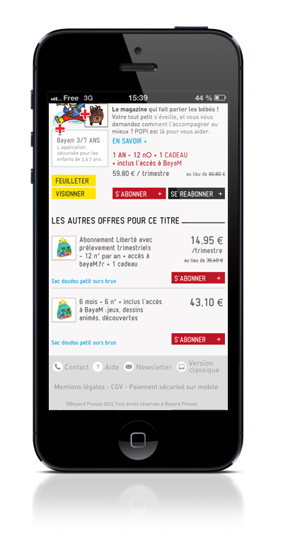
FICHE PRODUIT
Groupe Bayard – Projet MIKADO

Slide 31
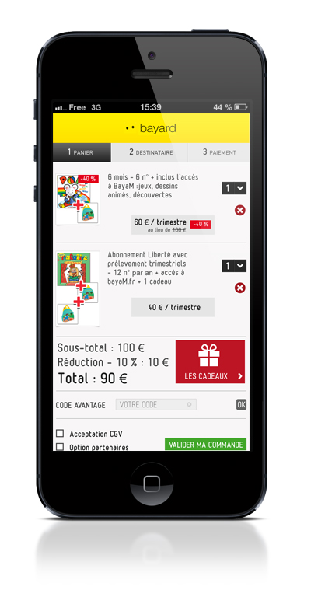

PANIER
Groupe Bayard – Projet MIKADO

Slide 32
LOTISSEMENT & Périmètre fonctionnel
La plateforme e-commerce

Slide 33
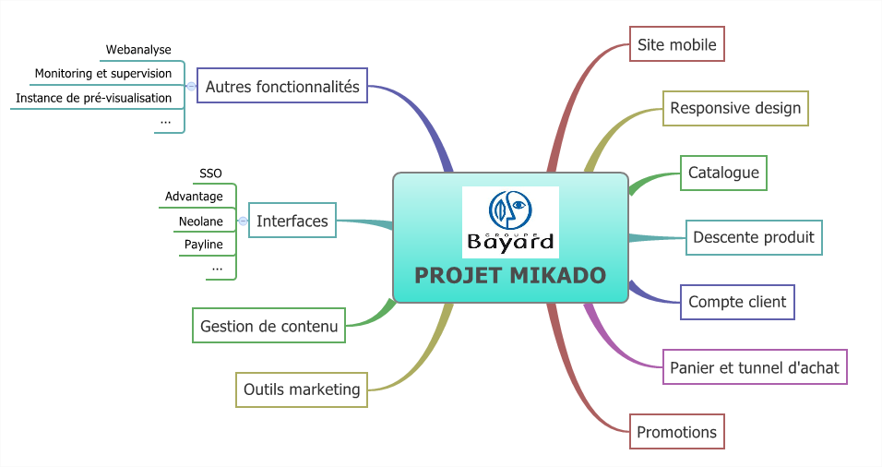
Périmètre fonctionnel
Le schéma ci-dessous représente les thèmes des macro fonctionnalités de votre future plateforme e-commerce.

Slide 34
Périmètre fonctionnel
La mise en place du socle de la future solution e-commerce Bayard va permettre d’assurer des fonctionnalités essentielles au métier du groupe :
S’adresser à différents marchés ➔ multi-marchés
S’adresser à différentes cibles clients ➔ multi-cibles
S’adresser à la France et à l’export, s’adresser à des particuliers et à des institutionnels (Paroisses, Ecoles, …)
Proposer des offres d’abonnement et de réabonnement
Proposer des catalogues composés d’un ou plusieurs titres ➔ mono-titre ou multi-titres.
Proposer différents types de produits ➔ multi-produits
Proposer différentes compositions d’offres ➔ multi-offres
Etre présent sur divers supports (PC, tablettes, mobiles) ➔ multi-canal
Permettre de conserver la gestion de l’abonnement « print » tout en modifiant le mode de gestion de l’abonnement sur le web

Slide 35
Lotissement (1/2)
La future solution e-commerce du groupe Bayard s’inscrit dans une roadmap bien précise.
Cette roadmap prévoit ainsi le déploiement de Mikado au travers du lotissement suivant :
Le lot 1 qui intègre :
La mise en place du socle Magento, pré-requis à la mise en place de la solution e-commerce
Les principales interfaces avec le SI Bayard et avec les partenaires (Advantage, Néolane, Payline, SSO, …)
Les sites mobile pour l’ensemble des marchés du groupe (hors export)
Lot 2
Socle Magento et interfaces
Site mobile
Lot 1
OPTION

Slide 36
Lotissement (2/2)
Le lot 2 qui intègre :
Le déploiement des sites web marchands Bayard Magento
Les autres interfaces
Des fonctionnalités avancées
En option :
La mise en place des sites web Magento sur la base du périmètre fonctionnel de l’application Iphone J’aime Lire Store:
J’aime Lire Store
Milan Lecture
Lot 2
Socle Magento et interfaces
Site mobile
Lot 1
OPTION

Slide 37
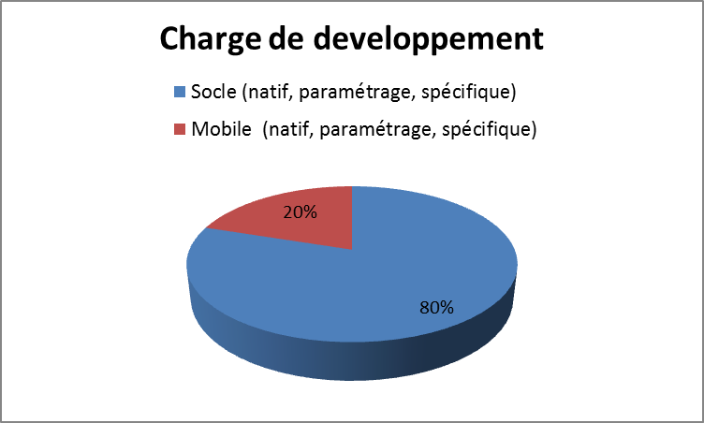
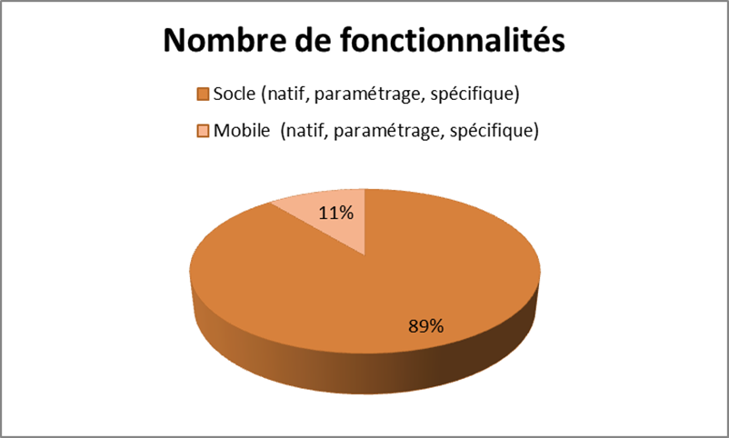
poids du socle dans le lot 1
Comment sont organisées les charges dans le lot 1 :
Quelque soit la priorisation (web VS mobiles), la mise en place du socle Magento se fait lors du lot 1 .
Quel est la part du socle dans le lot 1 ?
Dans le lot 1, il y a 122 fonctionnalités à mettre en œuvre, dont 13 dédiées au mobile
Le socle représente donc 90% des fonctionnalités du lot1 soit 80% de la charge de développement
Dans l’hypothèse d’un lot 1 purement web et d’un lot 2 mobile, les charges du socle auraient été portées par le lot 1
Notes:
Parmi les fonctionnalités du socle on retrouve des fonctionnalités natives, nécessitant du paramétrage, ou du développement spécifique comme par exemple :
Les interfaces avec le SI et les différents types de produit,
La répartition automatique du montant d'une réduction dans le panier,
Le moteur de recherche et le moteur de promotion, …
Parmi les fonctionnalités dédiés au mobile, on retrouve par exemple :
Le responsive design,
La gestion des redirections entre web et mobile
La gestion spécifique des pages et du design, …

Slide 38
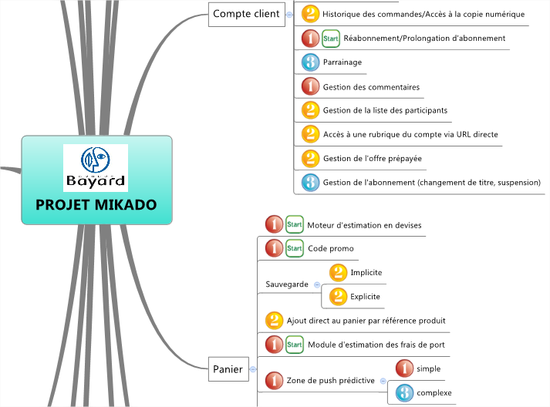



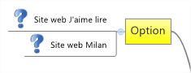

carte des fonctionnalités
Cette carte représente l’ensemble des fonctionnalités qui seront mises en œuvre dans la future plateforme de vente du groupe Bayard et est disponible en annexe à cette proposition.
Fonctionnalité du socle
Fonctionnalité du lot 2
Fonctionnalité du lot 1 (mobile)
Fonctionnalité en option

Slide 39
Nos choix d’implémentation et la solution magento
La plateforme e-commerce

Slide 40
nos choix d’implémentation : Responsive Design (1/2)
Le responsive design :
Vous avez souhaité privilégier une conception des écrans en Responsive Design pour gérer 3 tailles d’écrans (Smartphones 4’’, Tablettes 7’’ et 10’’)
Nous souhaitons attirer votre attention sur quelques points structurants concernant le Responsive Design en vous donnant notre vision sur les avantages, les inconvénients et les points d’attention à avoir sur le sujet

Slide 41
nos choix d’implémentation : Responsive Design (2/2)
Notre réponse :
Nous avons pris en compte le développement de l’application mobile en Responsive Design, en intégrant le coût supplémentaire que cela représente
Notre solution :
Pour ce faire, nous allons mettre en œuvre les derniers standards du responsive design en utilisant:
Zurb fundation (framework responsive design) & Compass plutôt que Bootstrap de Twitter (moins souple à notre sens)
Sass (extension css) plutôt que du CSS3 pour :
Simplifier le codage,
Gérer de façon plus simple les Sprite
Utiliser des variables
…

Slide 42

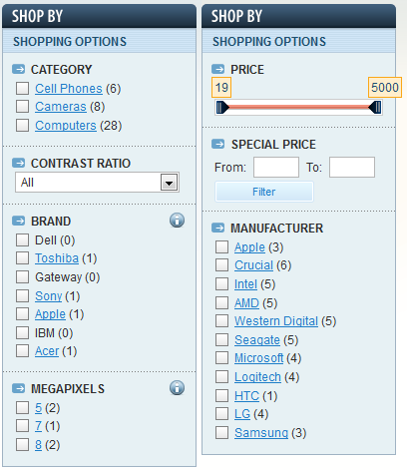
nos choix d’implémentation : Les modules externes
Pour répondre à certains de vos besoins, nous allons utiliser des modules open-source de la communauté Magento.
Bien que ces modules soient open-source, leur installation, paramétrage et intégration html peuvent avoir un coût pris en compte dans notre chiffrage :
Module de paiement :
Module Payline pour Magento : Pour le moment, pas de support officiel de la version Enterprise 1.12 annoncé dans les documentations mais retours d’expérience positifs sur la compatibilité
Module de modes de livraison configurables :
Owebia shipping : Le premier mode de livraison permet par défaut la gestion des modes de livraison Colissimo, Chronopost et Export 3J. Il est configurable pour être adapté
Module Social :
Social Share : Pour gérer Facebook, Twitter et Google+1
Module d’optimisation SEO :
Yoast Blank SEO Theme : Permet d’améliorer le standard Magento sur le SEO
Module de filtre à facette avancé :
SEO Layered Navigation : Permet d’améliorer le filtre de recherche
par facette de Magento (case à cocher, slider, …)
Autres Modules :
Buyster, Flagbit_ChangeAttributeSet, Magento_CE_Mobile_Theme, ….

Slide 43
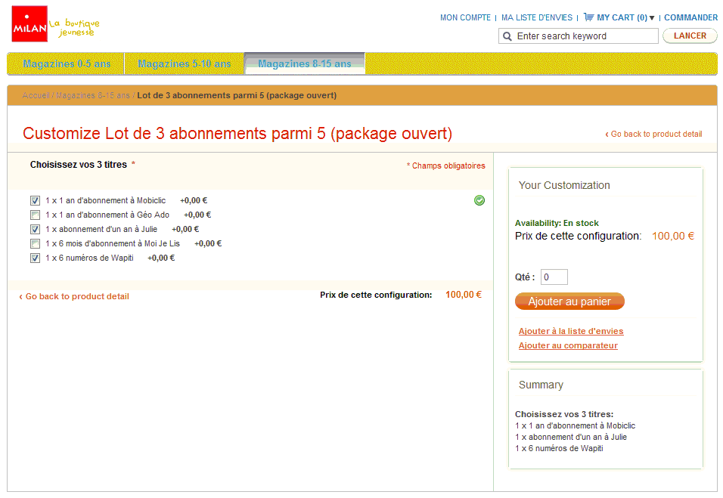
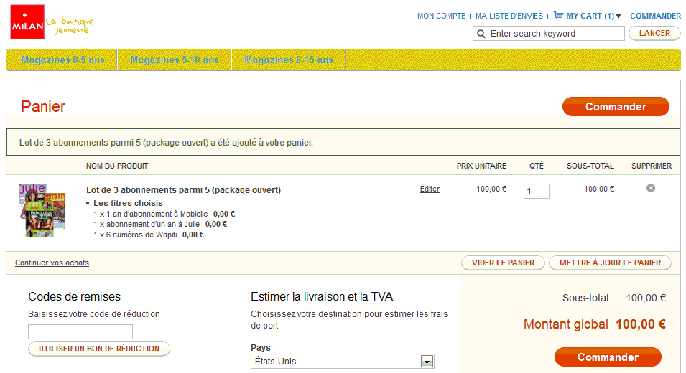
nos choix d’implémentation : le package ouvert
Comment gérer le package ouvert
Il s’agit de lots de produits vendus à un tarif spécifique que le client pourra lui-même constituer.
Exemple : 10 livres numeriques sur le J’aime Lire Store à choisir parmi 50 pour 10€.
Préconisation : utiliser le standard ( ce qui induit uniquement un coût d’intégration html).
L’idée est d’avoir un produit avec des cases à cocher sur la page produit et une seule ligne produit dans le panier avec autant d’items à l’intérieur que de produits sélectionnés.
Affichage dans la page produit :
Affichage dans le panier :
Notes:
DEMO : Milan magazines-8-15-ans.html

Slide 44
nos choix d’implémentation : le Carrousel de la home
Description du Carrousel via la Home Page
Le carrousel tel qu’il est décrit dans le cahier des charges affiche l’ensemble des titres ou contenus numeriques du marché.
Cela ne nous semble pas être une bonne solution pour des raisons de performance :
Avoir tous les produits alourdira considérablement le poids de la page html à transporter.
Le temps de requête pour récupérer le contenu sera important (coût unitaire pour la mise en cache Magento)
Solution proposée :
Faire un rapide développement permettant de gérer un widget Magento lié à un catalogue virtuel (non affiché avec le reste des catégories) dans lequel on catégorise manuellement 5 ou 6 produits maximum.

Slide 45
nos choix d’implémentation : le SEO & le REFERENCEMENT NATUREL
Importance du référencement naturel :
Près de 140 milliards de recherches sont réalisées chaque mois sur les outils de recherche. 85% des internautes utilisent les outils de recherche quotidiennement. Lors d’une recherche, 68% ne vont pas au-delà de la 1ère page. La 1ère position recueille 1650% plus de clics que la 10ème position.
Stratégie SEO :
Il est indispensable notamment pour le lot 2 d’inclure dans la phase de conception et de réalisation une stratégie SEO claire et précise :
Minimiser l’impact du passage de l’ancien au nouveau site : pour positionner une page, Google utilise de nombreux facteurs tels que l’ancienneté de la page et le nombre de liens entrants. Si aucune action spécifique n’est prise, le lancement d’un nouveau site peut dégrader le positionnement actuel, créer des contenus dupliqués et donc impacter le volume de visite.
Nous devons travailler ensemble sur le processus de mise à jour rapide de l’index des outils de recherche pour assurer la prise en compte de l’ensemble des nouvelles pages sans perdre les anciennes (Bayard fourni le mapping entre toutes les urls des boutiques Symfony indéxées par les moteurs et les nouvelles urls Magento)
Optimiser et normaliser : il est nécessaire dans la phase de conception de prendre en compte :
La stratégie de linking interne (pour une meilleure diffusion du PageRank)
L’optimisation et normalisation des URLs
La bonne utilisation des liens (robots qui vérifient lors de la recette de mise en production qu’il n’y a pas de liens cassés, le nombre de liens externes dans une page qui n'excède pas le nombre de liens internes, les URL qui contiennent des termes présents dans les titres de pages, …)
La présence et la correct paramétrage des META
Solutions :
Ateliers dédiés en phase de conception
Installation, paramétrage et utilisation d’un module communautaire dédié

Slide 46
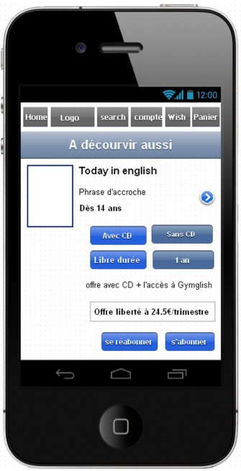


nos choix d’implémentation : rubrique « à découvrir aussi »
Description de la rubrique « A découvrir aussi » du cahier des charges
Il s’agit d’une zone sur la page produit permettant d’afficher des produits en cross-sell ou en up-sell ou des produits complementaires monitorables par fiche produit.
La capture d’écran associée au cahier des charges montre un produit dont le choix des variants n’est pas encore fait dans ce cross-selling sur la même page produit.
Cela complexifie grandement la mise en œuvre de la fonctionnalité.
Nous proposons plutôt, dans un lot 1, de faire du cross-selling sur les variants du titre. Exemple : Offre Popi 6 mois, Offre Popi libre engagement, …
La zone « les autres offre pour ce titre » présente des variants
La zone de cross-selling présente des variants
(le design est celui par défaut de Magento. Le design Bayard n’est pas
pris en compte dans cette capture)

Slide 47
nos choix d’implémentation : rubrique « à découvrir aussi »
Description de la rubrique « A découvrir aussi » du cahier des charges
Il s’agit d’une zone sur la page produit permettant d’afficher des produits en cross-sell ou en up-sell ou des produits complementaires monitorables par fiche produit.
La capture d’écran associée au cahier des charges montre un produit dont le choix des variants n’est pas encore fait dans ce cross-selling sur la même page produit.
Cela complexifie grandement la mise en œuvre de la fonctionnalité.
Nous proposons plutôt, dans un lot 1, de faire du cross-selling sur les variants du titre. Exemple : Offre Popi 6 mois, Offre Popi libre engagement, …
Notes:
Jeunesse
Recherche 6 mois => popi

Slide 48
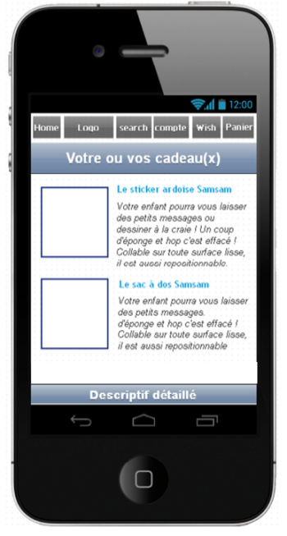
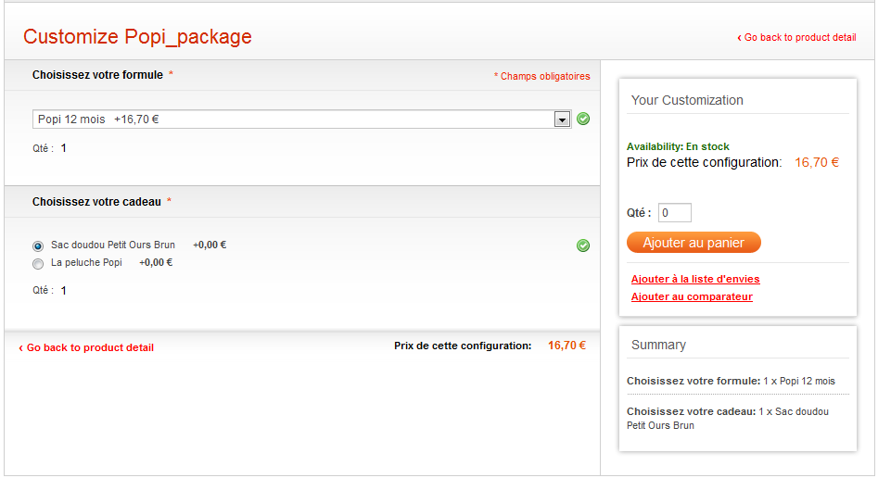
nos choix d’implémentation : Primes dynamiques
Description du fonctionnement des primes dynamiques
Le cahier des charges défini ce comportement de la façon suivante : « les primes peuvent varier en fonction des choix des variants (formule / duree). Si tel est le cas, il doit etre possible de selectionner les variants au sein de cet ecran afin d’afficher les primes correspondantes. »
En étant sur une page produit et en standard Magento, cela nécessite du développement spécifique coûteux dans le cas d’une solution entièrement adaptée (extension du module bundle de magento pour restreindre les possibilités de choix des autres options – voir hypothèses de chiffrage : « prime variable en fonction de l'offre solution luxe »)
Nous proposons 2 alternatives :
Une 1^{ière} basée sur un développement spécifique peu coûteux
Une 2^{ième} basée sur la standard de la solution
Solution d’extension du produit apparenté :
A la sélection de la formule, la liste des produits apparentés se rafraichit pour récupérer ceux du produit définissant la formule (on récupère ceux des variants et non pas ceux du produit que l’on visualise)
Solutions en standard :
Soit la solution expliquée dans la page précédente est appliquée et dans ce cas, chaque formule est déjà un variant et porte donc déjà une prime.
Soit on ne fait pas varier les primes mais on laisse pour le lot 1 la possibilité de choisir les mêmes X primes parmi Y pour tous les variants

Slide 49
nos choix d’implémentation : Primes dynamiques
Description du fonctionnement des primes dynamiques
« les primes peuvent varier en fonction des choix des variants (formule / duree). Si tel est le cas, il doit etre possible de selectionner les variants au sein de cet ecran afin d’afficher les primes correspondantes. »
3 solutions :
1 solution de « luxe » entièrement adaptée mais couteuse
1 solution alternative basé sur les produits apparentés des variants, peu couteuse
La solution standard où chaque page produit présente un variant avec plusieurs primes au choix
Notes:
Solution 1 de luxe :
extension du module bundle de magento pour restreindre les possibilités de choix des autres options – voir hypothèses de chiffrage : « prime variable en fonction de l'offre solution luxe »
Jeunesse popi package

Slide 50
nos choix d’implémentation : interfaces avec les SSA (1/3)
Il existe de nombreuses interfaces à développer entre Magento et le SI ou des partenaires externes. Chaque interface a été chiffrée et détaillée dans notre grille de réponse.
Nous souhaitons toutefois faire un focus particulier afin :
- D’expliquer les interfaces entre Magento et BayaM, J’aime Lire store, Milan lecture.
- D’nsister sur l’importance des mécanismes de robustesse et de supervision à mettre en place sur cette partie.
Interfaces BayaM, J’aime lire store, Milan lecture
Il est nécessaire de mettre en place des interfaces avec ces systèmes afin :
D’avoir la liste des abonnements en cours
D’envoyer les commandes passées sur la boutique
De gérer la consommation des BK
De gérer les informations d’adresses, de clients et d’historique de commande
Les flux fiscaux pourront être gérés via Advantage (principe d’utilisation de produits fictifs et génériques)
Pour ce qui est de l’accès au contenu numérique :
Soit c‘est géré au travers de chaque application
Soit le SSO évolue pour gérer ce point : c’est la solution que nous préconisons et avons retenue pour le chiffrage
Un point de vigilance planning est à prendre en compte concernant les développements nécessaires côté
applications distantes (BayaM, J’aime Lire Store, Advantage, Néolane, …)

Slide 51
nos choix d’implémentation : interfaces avec les SSA (1/3)
De nombreuse interfaces à mettre en place :
Point de vigilance planning à prendre en compte concernant les développements nécessaires côté applications distantes (BayaM, J’aime Lire Store, Advantage, Néolane, …)
Avec un focus particulier sur BayaM, J’aime lire store, Milan lecture
Les flux fiscaux pourront être gérés via Advantage (principe d’utilisation de produits fictifs et génériques)
Pour ce qui est de l’accès au contenu numérique :
Soit c‘est géré au travers de chaque application
Soit le SSO évolue pour gérer ce point : c’est la solution que nous préconisons et avons retenue pour le chiffrage
Notes:
Chaque interface a été chiffrée et détaillée dans notre grille de réponse.
D’avoir la liste des abonnements en cours
D’envoyer les commandes passées sur la boutique
De gérer la consommation des BK
De gérer les informations d’adresses, de clients et d’historique de commande

Slide 52
nos choix d’implémentation : interfaces avec les SSA (2/3)
Flux synchrones : notre proposition sur les mécanismes de robustesse :
Compte tenu de toutes les interfaces synchrones à mettre en place, il est indispensable de les prévoir dès le lot 1. Nous prévoyons donc de mettre en place :
Des mécanismes de timeout applicatif paramétrables sur les WS synchrones pour éviter des dégradations de performance suite à l’indisponibilité ou la lenteur d’un sous système applicatif qui entrainerait des problèmes ou des latences sur la boutique
Des mécanismes de pages bouchons (messages d’indisponibilité fonctionnels maitrisés et permettant de rebondir sur le site en évitant la rupture du parcours client)
Des mécanismes de bouchonnage ou de base de fiabilisation (ce dernier mécanisme n’est pas prévu en lot 1 mais pourrait être ajouté pour le lot 2. Il permet, en cas de défaillance d’une interface, de présenter des données datant de la dernière sauvegarde en base temporaire pour permettre de garantir l’intégrité de la fonction malgré le problème).
Flux asynchrones : notre proposition sur les mécanismes de robustesse et de reprise :
Une part importante des flux à mettre en place entre le SI, l’extérieur et Magento s’effectuera sous forme de batch en asynchrone. Pour cela, nous mettons en place chez nos client un socle batch Micropole. Celui-ci est composé de scripts shell (bash ou ksh) sous forme de librairies proposant les fonctionnalités suivantes :
Journalisation des traitements (log, historisation des fichiers, archivage).
Gestion du "multi-run" et de la parallélisation (protection contre le multiple lancement et prise en compte du multi thread).
Gestion des codes retours et adaptation possible avec un outil de supervision et d'ordonnancement.
Gestion de la reprise suite à incident.
Externalisation des configurations.

Slide 53
nos choix d’implémentation : interfaces avec les SSA (2/3)
Flux synchrones : notre proposition sur les mécanismes de robustesse :
Compte tenu de toutes les interfaces synchrones à mettre en place, il est indispensable de les prévoir dès le lot 1. Nous prévoyons donc de mettre en place :
Des mécanismes de timeout applicatif paramétrables sur les WS synchrones pour éviter des dégradations de performance suite à l’indisponibilité ou la lenteur d’un sous système applicatif qui entrainerait des problèmes ou des latences sur la boutique
Des mécanismes de pages bouchons (messages d’indisponibilité fonctionnels maitrisés et permettant de rebondir sur le site en évitant la rupture du parcours client)
Des mécanismes de bouchonnage ou de base de fiabilisation (ce dernier mécanisme n’est pas prévu en lot 1 mais pourrait être ajouté pour le lot 2. Il permet, en cas de défaillance d’une interface, de présenter des données datant de la dernière sauvegarde en base temporaire pour permettre de garantir l’intégrité de la fonction malgré le problème).
Flux asynchrones : notre proposition sur les mécanismes de robustesse et de reprise :
Une part importante des flux à mettre en place entre le SI, l’extérieur et Magento s’effectuera sous forme de batch en asynchrone. Pour cela, nous mettons en place chez nos client un socle batch Micropole. Celui-ci est composé de scripts shell (bash ou ksh) sous forme de librairies proposant les fonctionnalités suivantes :
Journalisation des traitements (log, historisation des fichiers, archivage).
Gestion du "multi-run" et de la parallélisation (protection contre le multiple lancement et prise en compte du multi thread).
Gestion des codes retours et adaptation possible avec un outil de supervision et d'ordonnancement.
Gestion de la reprise suite à incident.
Externalisation des configurations.

Slide 54
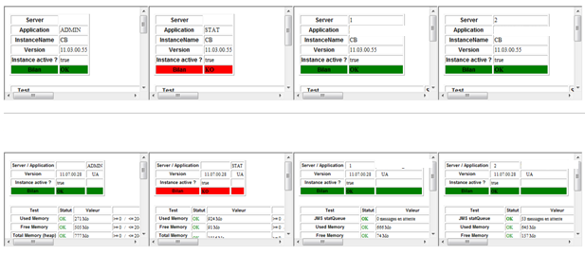
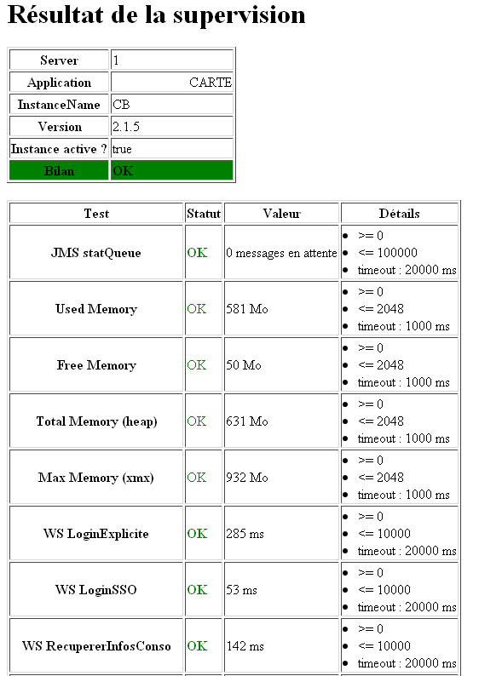
nos choix d’implémentation : interfaces avec les SSA (3/3)
Notre proposition sur les mécanismes de supervision technique et fonctionnelle
Dans des contextes de connexions synchrones et asynchrones multiples avec un SI, il est indispensable de prévoir dès le lot 1 des mécanismes de supervision applicative pour :
Surveiller au travers d’indicateurs fonctionnels pertinents la bonne santé de la plateforme de vente
Anticiper une dégradation du service liée à un problème technique (remplissage anormal de la mémoire, début de dégradation de temps de réponse de certains processus, …)
Détecter et Alerter le plus rapidement possible en cas de problème avéré.
Répondre aux problématiques de QOS et de QOD
Pour cela, nous mettons en place dès le lot 1, côté applicatif Magento et socle batch, un framework de statistiques et de supervision qui permet de monitorer via une page web les différents indicateurs fonctionnels et techniques (hypothèse de 20 indicateurs). Cette page est également parsable de façon automatique par un robot de supervision sur la base de tag html.
Des alertes peuvent être envoyées par mail ou par trappes snmp à un outil de supervision hébergeur.
Exemples de pages de supervision que nous mettons en place
Parmi les indicateurs que nous surveillerons il y a :
Les principaux WS
Les résultats des derniers batchs,
Les dates des dernières exécutions automatique de batchs
Quelques métriques machines

Slide 55
nos choix d’implémentation : Redirection ENTRE WEB & MOBILE (1/4)
Besoin justifié mais comportant des risques
Le besoin de répondre aux enjeux multicanaux et à la cohérence finale pour le client justifie la mise en place de redirections entre les applications web & mobile.
Toutefois, nous attirons votre attention sur les risques que présente cette fonctionnalité si le besoin n’est pas analysé et testé de façon très précise lors de la phase de conception et de recette, notamment sur le risque de boucles de redirection infinies entre les 2 webapp web et mobile dans le cas d’une règle de gestion oubliée ou non prise en compte.
Plusieurs cas de figure existent :
Que l’on arrive avec une url de la homepage ou une url profonde dans le site, des règles de gestion différentes devront être mises en place
De même, le risque d’utiliser des cookies sur ce type de redirection risque en cas d’erreur d’empêcher l’utilisateur final d’accéder à tous les sites sans une manipulation particulière (suppression du cookie, ..)
Nous avons mené une réflexion en imaginant d’autres cas de figure, de navigation ou de comportement pour enrichir les règles de gestion décrites dans le cahier des charges.
Cette réflexion est détaillée dans les slides suivants

Slide 56
nos choix d’implémentation : Redirection ENTRE WEB & MOBILE (1/4)
Besoin justifié mais comportant des risques
Attention aux risques que présente cette fonctionnalité si le besoin n’est pas analysé et testé de façon très précise lors de la phase de conception et de recette, notamment sur le risque de boucles de redirection infinies entre les 2 webapp web et mobile dans le cas d’une règle de gestion oubliée ou non prise en compte.
Plusieurs cas de figure existent :
Que l’on arrive avec une url de la homepage ou une url profonde dans le site, des règles de gestion différentes devront être mises en place
De même, le risque d’utiliser des cookies sur ce type de redirection risque en cas d’erreur d’empêcher l’utilisateur final d’accéder à tous les sites sans une manipulation particulière (suppression du cookie, ..)
Nous avons mené une réflexion en imaginant d’autres cas de figure, de navigation ou de comportement pour enrichir les règles de gestion décrites dans le cahier des charges.
Notes:
Le besoin de répondre aux enjeux multicanaux et à la cohérence finale pour le client justifie la mise en place de redirections entre les applications web & mobile.

Slide 57
nos choix d’implémentation : Redirection ENTRE WEB & MOBILE (2/4)
Schéma des redirections
Web
UserAgent
web
web/
Symfony
Redirection vers
la pré-home
avec les paramètres
mobile
Magento
Web
Symfony
Pre-home
Mobile

Slide 58
nos choix d’implémentation : Redirection ENTRE WEB & MOBILE (3/4)
Problématique des URLs profondes
Comment faire pour rediriger un utilisateur qui demande une URL profonde Web ?
On ignore l’URL profonde et on redirige vers la Home ?
On rajoute l’intelligence pour traduire l’URL web en URL mobile ?
On rajoute des paramètre à la pop-up pour construire l’URL mobile ?
Se souvenir du choix
Si un utilisateur choisit de retourner sur le site web, il ne faut pas le rediriger en boucle vers le site mobile
Redirections multiples
On redirige un utilisateur mobile vers la pré-home mobile à chaque nouvelle visite.
Si l’application mobile est inaccessible, l’utilisateur mobile est bloqué.
Web
web/
Symfony
UserAgent
web
mobile
Cookie
présent
Web
Mobile
Magento
Pop-up

Slide 59
nos choix d’implémentation : Redirection ENTRE WEB & MOBILE (3/4)
Constat
Elles impliquent des développements sur les 2 applications
Ces redirections sont complexes
En particulier pour mapper les URLs profondes entre les 2 sites si tel est le souhait
Certaines règles peuvent paraitre intrusives à l’utilisateur (redirection forcée sur la pré-home, pop-up de favori)
Proposition
Si une application détecte un utilisateur avec un UserAgent qui ne correspond pas à sa cible
Si l’utilisateur n’a pas de cookie de forçage, une pop-up lui propose la redirection
S’il accepte, il est redirigé sur la home de l’application correspondante
S’il refuse, on enregistre le forçage dans un cookie
S’il a un cookie de forçage, la navigation n’est pas perturbée
L’important est de rendre la fonctionnalité « débrayable » sur tous les systèmes, de manière à activer et désactiver la fonctionnalité de redirection par simple paramétrage

Slide 60
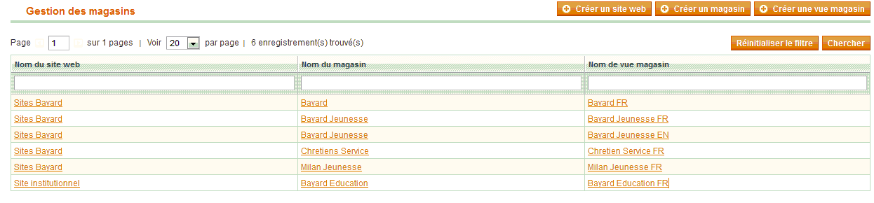
nos choix d’implémentation : architecture fonctionnelle des sites
Fonctionnement Magento :
En règle générale, voici comment se découpent les sites dans Magento :
Le Website peut contenir un ou plusieurs Store
Le Store peut contenir une ou plusieurs StoreView
Le website permet de gérer la devise (1 produit à 100€ en France est de 110 $ aux USA : il s’agit d’un vrai prix différent et non pas d’une conversion de devise) ou des comptes client séparés (un client X qui a un compte sur le website 1 doit se ré-inscrire sur le website 2)
Le store permet de gérer une navigation catalogue différente (catégorie racine différente par store)
La storeview gère en général différentes langues
Quelle solution pour Bayard :
1 Website pour le réseau avec
un store pour Bayard Education
un store pour Milan Ecole
1 Website pour les autres boutiques avec
un store par marché
un storeview par marché (en prévision de l’ouverture à plusieurs langues)
Séparer le website réseau des autres sites permettra :
De gérer du code fonctionnel différent (saisie des codes délégués, ..)
Mais répondra également au besoin d’avoir pour un même produit, un descriptif de vente différent (cas du
produit à des cibles BtoC VS BtoB).

Slide 61
nos choix d’implémentation : architecture fonctionnelle des sites
Quelle solution pour Bayard :
1 Website pour le réseau avec
un store pour Bayard Education
un store pour Milan Ecole
1 Website pour les autres boutiques avec
un store par marché
un storeview par marché (en prévision de l’ouverture à plusieurs langues)
Séparer le website réseau des autres sites permettra :
De gérer du code fonctionnel différent (saisie des codes délégués, ..)
Mais répondra également au besoin d’avoir pour un même produit,
un descriptif de vente différent (cas du produit à des cibles BtoC VS BtoB).
Notes:
Le Website peut contenir un ou plusieurs Store
Le Store peut contenir une ou plusieurs StoreView
Le website permet de gérer la devise (1 produit à 100€ en France est de 110 $ aux USA : il s’agit d’un vrai prix différent et non pas d’une conversion de devise) ou des comptes client séparés (un client X qui a un compte sur le website 1 doit se ré-inscrire sur le website 2)
Le store permet de gérer une navigation catalogue différente (catégorie racine différente par store)
La storeview gère en général différentes langues
DEMO : BO + POPI bayard éducation / POPI jeunesse

Slide 62
nos choix d’implémentation : prestation feuilletage et vidéo
Solution de feuilletage : HTML5
Exemple de devis de prestataire de production de Feuilletage dans le § budget
La solution pourrait être portée sur Magento (TurnJs par exemple) mais cela dépend de l’architecture d’hébergement pour la vidéo (utilisation possible de jw-player pour cette partie)
Notes:
Turnjs
Jw-player

Slide 63
nos choix d’implémentation : boutons se réabonner
Fonctionnalité s’abonner se réabonner :
Le besoin décrit dans le cahier des charges indique qu’en mode non connecté, on affiche les deux boutons, alors qu’en monde connecté, on affiche le bouton ≪ s’abonner ≫ si l’internaute n’est pas déjà abonné au titre et on affiche ≪ se réabonner ≫ si l’internaute est déjà abonné.
Notre vision de la solution :
Ce besoin nécessite de vérifier sur chaque page produit des attributs de l’utilisateur. Ces attributs (map complète de tous les id-produits de titres auxquels il est abonné, chargé en mémoire dans la session lors de la connexion et récupé du SSO ou d’Advantage) doivent être comparés à l’id-produit de la page produit en cours.
Selon comment le traitement est fait, cela risque d’empêcher la mise en full cache des pages produit (une des pages les plus vues du site) et présente donc des risques de performance.
De plus, il faut s’assurer de la bonne segmentation des informations en mémoire pour ne pas mélanger les informations entre utilisateurs.
La solution technique sera un js côté client accompagné d’une vérification post submit côté serveur.
D’une manière générale, pour tout développement spécifique basé sur du javascript nous
mettons en œuvre le même développement côté serveur en php pour valider la règle de gestion
fonctionnelle et éviter ainsi toutes tentatives de fraude ou de bypass js mal intentionné.

Slide 64
nos choix d’implémentation : boutons se réabonner
Fonctionnalité s’abonner se réabonner :
Le besoin décrit dans le cahier des charges indique qu’en mode non connecté, on affiche les deux boutons, alors qu’en monde connecté, on affiche le bouton ≪ s’abonner ≫ si l’internaute n’est pas déjà abonné au titre et on affiche ≪ se réabonner ≫ si l’internaute est déjà abonné.
Notre vision de la solution :
Nécessite de vérifier sur chaque page produit des attributs de l’utilisateur.
Selon comment le traitement est fait, cela risque d’empêcher la mise en full cache des pages produit (une des pages les plus vues du site) et présente donc des risques de performance.
La solution technique sera un js côté client accompagné d’une vérification post submit côté serveur.
D’une manière générale, pour tout développement spécifique basé sur du
javascript nécessitera le même développement côté serveur pour valider
la règle de gestion fonctionnelle
Notes:
Ces attributs (map complète de tous les id-produits de titres auxquels il est abonné, chargé en mémoire dans la session lors de la connexion et récupé du SSO ou d’Advantage) doivent être comparés à l’id-produit de la page produit en cours.
De plus, il faut s’assurer de la bonne segmentation des informations en mémoire pour ne pas mélanger les informations entre utilisateurs.

Slide 65
nos choix d’implémentation : segmentation des catalogues produits
Cloisonnement & segmentation du moteur de recherche, du parcours catalogue, … :
Si il est important que l’on puisse voir les produits en cross-selling pour augmenter le « cross-marchés » il est important que certains produits ne soient pas visibles sur certains sites (exemple pas de Pelerin ou la croix sur la boutique réseau)
Notre réponse : Utiliser le standard plutôt qu’une solution basé sur du développement
Notes:
Recherche avancée chretien VS education

Slide 66
architecture & stratégie d’intégration
La solution Magento

Slide 67
L’architecture TECHNIQUE
Une architecture évolutive redondée
Notes:
Nous préconisons la mise en place d’une architecture redondée dès le lot 1
Un VPN devra être mis en œuvre entre l’hébergeur d’Advantage et SSO et l’hébergeur Magento.
De même, un VPN sera nécessaire entre le ou les réseaux Bayard et Magento

Slide 68
L’architecture matérielle
2 Serveurs de production Front-office
Hardware :
CPU : Quad-Core AMD Opteron(tm) ou Intel Bi Xeon
RAM : 8 GB
Memory Storage : 50 GB (SAN)
Software :
OS : Distribution Linux (Debian, CentOS, Ubuntu)
Nginx
PHP-FPM (5.2.13+)
Extensions requises : PDO_MySQL, Simplexml, Mcrypt, Hash, GD, Dom, Iconv, Curl, SOAP
Safe_mode à « Off »
Limite mémoire à « 512MB »
eAccelerator
Cacti
2 Serveurs de production Base de données (en maitre / esclave)
Hardware :
CPU : Quad-Core AMD Opteron(tm) ou Intel Bi Xeon
RAM : 12 GB
Memory Storage : 50 GB (SAN)
Software :
OS : Distribution Linux (Debian, CentOS, Ubuntu)
MySQL Server 5.1 XtraDB
Cacti
Options :
DRDB , Heartbeat, Pacemaker
Un serveur de pre-production iso au serveur de production (idem pour la plateforme d’intégration Micropole)

Slide 69
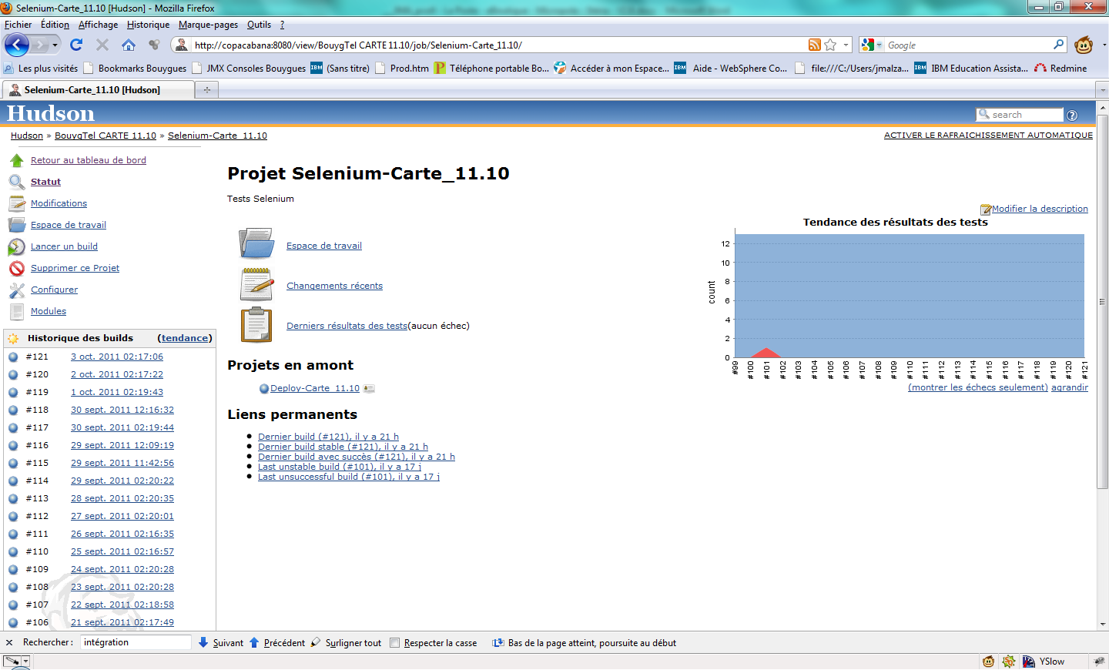
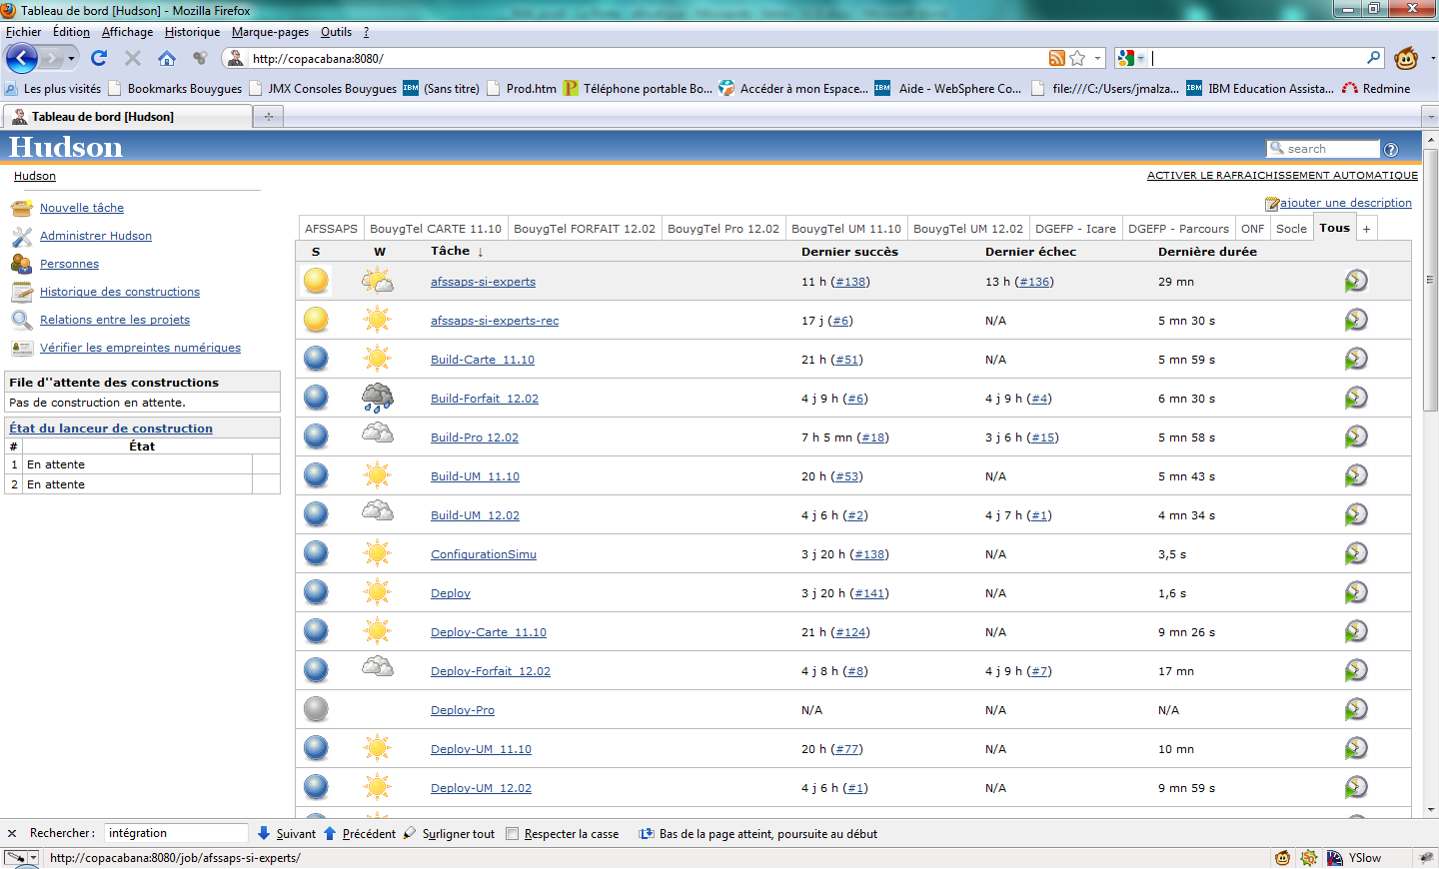
stratégie d’intégration : Qualité, scalabilité, anticipation (1/2)
Des outils assurant la qualité :
Dans la démarche projet itérative que nous vous proposons, il est indispensable de se doter d’outils :
garantissant la possibilité de gérer plusieurs branches de développement en parallèle,
permettant des tests de non régression automatique, des mises en recette simplifiées
Assurant une évolutivité maitrisée et anticipée et une qualité applicative sur la durée
Pour répondre à cela, nous mettrons en place dès le lot 1:
Phing,
Sonar, Hudson
CubicTest & Selenium

Slide 70
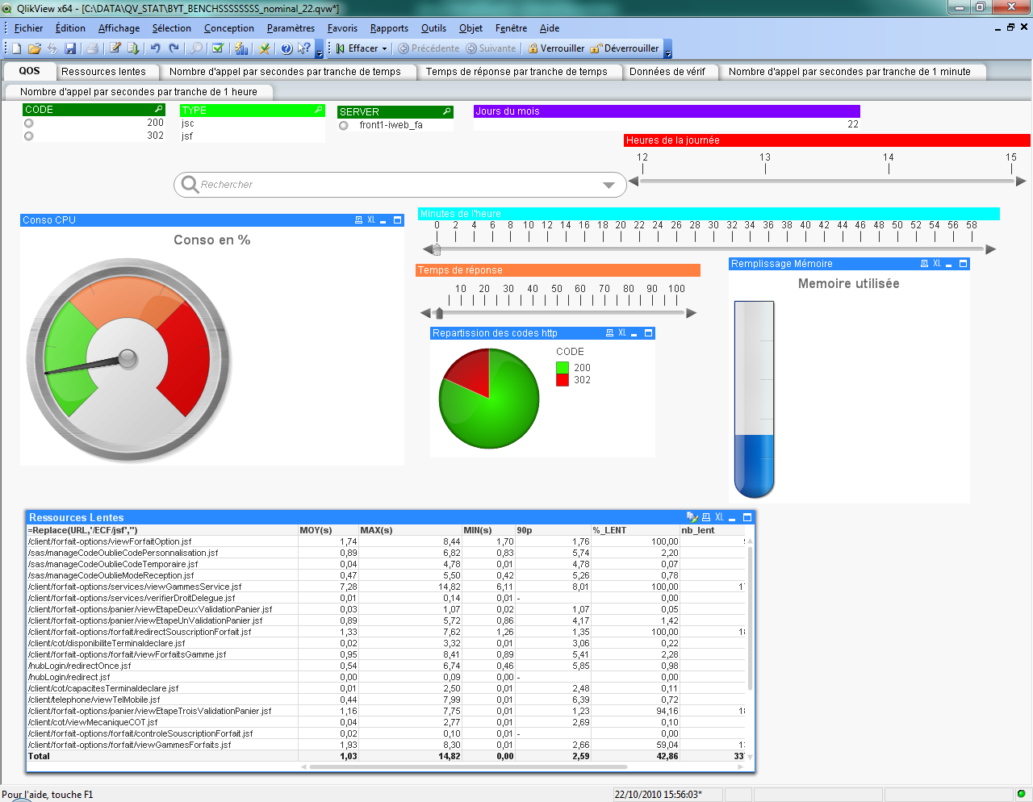
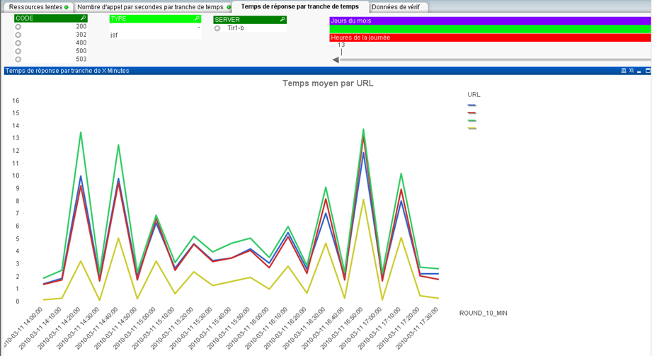
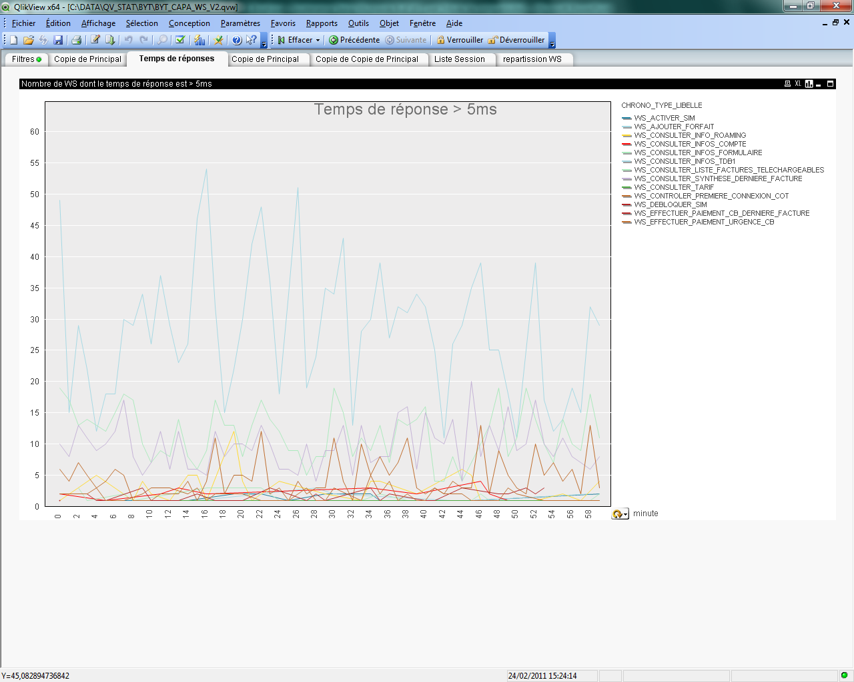
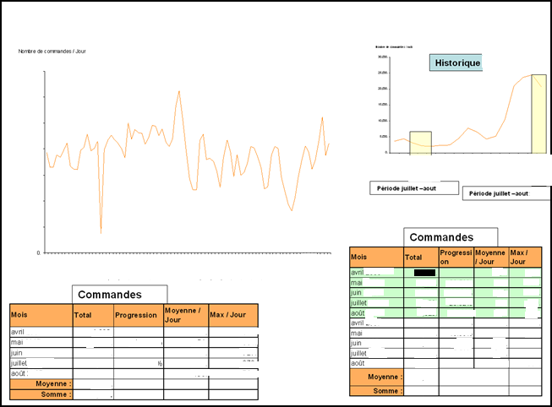
stratégie d’intégration : Qualité, scalabilité, anticipation (2/2)
Des outils assurant l’anticipation :
Nous souhaitons également vous accompagner sur le long terme d’un point de vue scalabilité de la plateforme et anticipation d’évolution.
Pour cela, nous mettons en place chez nos clients une démarche de capacity planing basée sur les métriques fonctionnels et techniques collectés dans le cadre du projet. Nous établissons régulièrement des rapports de capacity planing permettant de connaitre et de maitriser l’évolution de la plateforme.
Une démarche de test de performance :
Bien que positionnée en option dans notre proposition, cette phase nous semble indispensable pour l’ouverture du site. Elle aura très certainement une importance et un intérêt plus particulier pour le lot 2.
Parmi les tests réalisés on retrouve :
Un tests nominal pour calibrer l’injecteur
Un test de charge pour valider la plateforme
Un test de durée pour éliminer tout problème de congestion ou de fuite
Un tests de robustesse pour valider la capacité de la plateforme à répondre à la défaillance d’un système technique
Un test de rupture pour connaitre la limite de la plateforme et ainsi anticiper son évolution

Slide 71
NOTRE Démarche d’ACCOMPAGNEMENT
La démarche de mise en œuvre

Slide 72
La démarche de mise en œuvre
NOTRE VISION DU PROJET
Dans le cadre de l’accompagnement personnalisé que nous proposons et afin d’optimiser au maximum les délais de chacune des phases de votre projet, une attention particulière sera portée sur les points suivants :
La mise à disposition de moyens humains : une équipe disponible et réactive chez Micropole
Le respect des délais et jalons prévus
La gestion et le suivi des risques
Un accompagnement client dédié sur chaque phase projet
La mise en place des outils de suivi projet suivants :
Notre méthodologie MBOX
Une plateforme documentaire
Un outil de suivi des anomalies / évolutions
Un outil de suivi du planning
1
2
3
4
5

Slide 73
La démarche de mise en œuvre
1
La mise à disposition de Moyens humains
Micropole assure une montée en charge rapide en fonction des besoins et des phases du projet afin de garantir le maximum de réactivité.
En parallèle, les acteurs du Groupe Bayard devront disposer d’une très forte disponibilité sur les phases de conception et de recette.
Les besoins en termes de moyens humains par phase sont décrits dans le tableau suivant :
Fonction | Période | Disponibilité
Groupe Bayard
Responsable web central | Tout au long du projet | 10%
Chef de projet web central | Tout au long du projet | 40%
Equipe utilisateurs | Phase de conception Phase de développement Phase de recette | 50% 20% 100%
Responsable technique | Phase de spécifications techniques | 30%
Micropole
Directeur de Projet | Tout au long du projet | 10%
Chef de Projet | Tout au long du projet | 100%
Ingénieur d’Etude | Phase de développement Phase de recette | 100% 100%
Expert Technique | Phase de conception Phase de développement | 100% 20%

Slide 74
La démarche de mise en œuvre
2
Le respect des délais et jalons
La bonne réalisation des projets au forfait demande de maintenir une dynamique des échanges d’informations entre l’équipe Micropole et l’équipe du Groupe Bayard.
Cette dynamique doit être constante et ne peut être assurée que par le respect des délais de validation, de retour ou de recette des différents livrables.
En phase de Spécifications et de Conception, des réponses dans les délais attendus de la part de l’équipe du Groupe Bayard permettent de caler correctement la production de Micropole.
Le Groupe Bayard dispose d’un délai de validation dépendant du document livré. Si aucune remarque n’est faite au-delà de ce délai, Micropole est en droit de considérer ce document comme base de travail sur le reste des tâches à réaliser.
En synthèse, une dynamique projet maintenue tout au long du projet permettra aux équipes du Groupe Bayard et de Micropole de co-progresser sur le plan fonctionnel et technique sans déphasage et/ou régression.
NB : Le RACI (tableau décrivant les responsabilités de chacun) est disponible en annexe

Slide 75
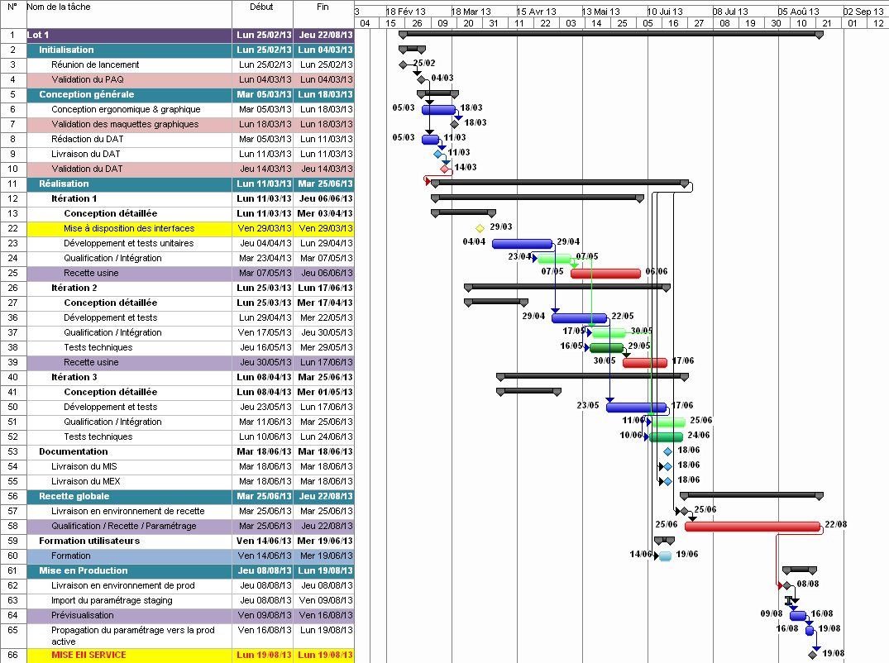
La démarche de mise en œuvre
2
Le respect des délais et jalons
Pour votre projet, nous proposons le planning détaillé suivant pour le lot 1 (hors applications web j’aime lire store et milan lecture):

Slide 76
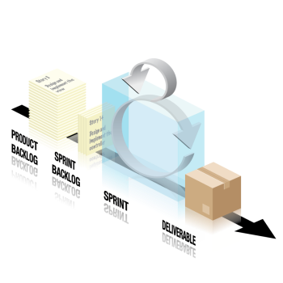
La démarche projet
l’agilité adaptée au forfait
Pour votre projet, nous vous proposons la méthodologie itérative
Supprimer l’effet tunnel
A chaque itération, nous vous livrerons une nouvelle version de l’application intégrant de nouvelles fonctionnalités. Ces livraisons successives permettent à Micropole et La Mutuelle Générale :
De supprimer l’effet tunnel de la phase de réalisation ;
D’être plus réactif en cas de besoin d’ajustement ;
De lisser la charge de recette et de documentation au fil du projet
De maitriser l’avancement du projet en communiquant sur le nombre de fonctionnalités livrées et validées.
Apporter plus de valeur ajoutée à l’utilisateur
Les itérations fonctionnelles seront définies conjointement entre Micropole et le Groupe Bayard en début de phase de développement.
Cette priorisation prendra en compte :
La valeur ajoutée de la fonctionnalité : Plus la valeur ajoutée est grande plus la fonctionnalité aura une priorité forte.
La complexité technique : Plus la complexité sera grande plus le fonctionnalité aura une priorité forte.

Slide 77
La démarche projet
l’agilité adaptée au forfait
Une collaboration quotidienne
Tous les jours, tous les membres de l’équipe se réunissent 15 minutes pour répondre à 4 questions :
Sur quoi as-tu travaillé hier ?
Sur quoi penses-tu travailler aujourd'hui ?
Quelles sont les difficultés que tu as rencontrées ?
Comment peut-on t'aider dans ton travail ?
Cette « cérémonie » quotidienne permet d’identifier :
Les problèmes, les difficultés
Les mauvaises compréhensions
Les points en attente, les tâches bloquées, etc.…
Et donc d’agir et réagir plus rapidement, développer une synergie au niveau de l’équipe projet Micropole et le Groupe Bayard.
Un management visuel
Nos « radiateurs d’information » contiennent :
Un calendrier avec les dates clefs du projet, dates de livraison ;
Un tableau d’avancement des tâches (to do, do et done) ;
Des indicateurs d’avancement basés sur le reste à faire (Burndown), pouvant être repartis par équipe, sujet ou autre découpage possible du projet ;
Les schémas du projet : architecture technique, architecture fonctionnelle, réseau…
L’ensemble de ces informations nous permet d’avoir une meilleure communication au sein de l’équipe projet.

Slide 78

La démarche projet
l’agilité adaptée au forfait
Suivi de projet Gestion de la qualité
1
2
3
6
7
Lancement
Initialisation
Plan d’assurance qualité
Plan d’actions
Planning projet
Cadrage général
Dossier d’architecture technique (DAT)
Définition des contenus de chaque itération
Conception ergonomique & graphique
Conception
détaillée
Validation du contenu
attendu dans l’itération
Spécifications
détaillées de
l’itération
(SFD/STD)
Recette usine
Recette globale
Stratégie de recette
Recette technique
Recette fonctionnelle
Tests de non régression
Mise en production
Formation utilisateurs
Mise en production
Garantie
5
Recette interne
Tests d’intégration
Tests techniques
Tests de non
régression
Itérations
4
Mise en œuvre
Réalisation Tests unitaires
Validation Client
Documentation
Manuel d’installation
Manuel d’exploitation

Slide 79
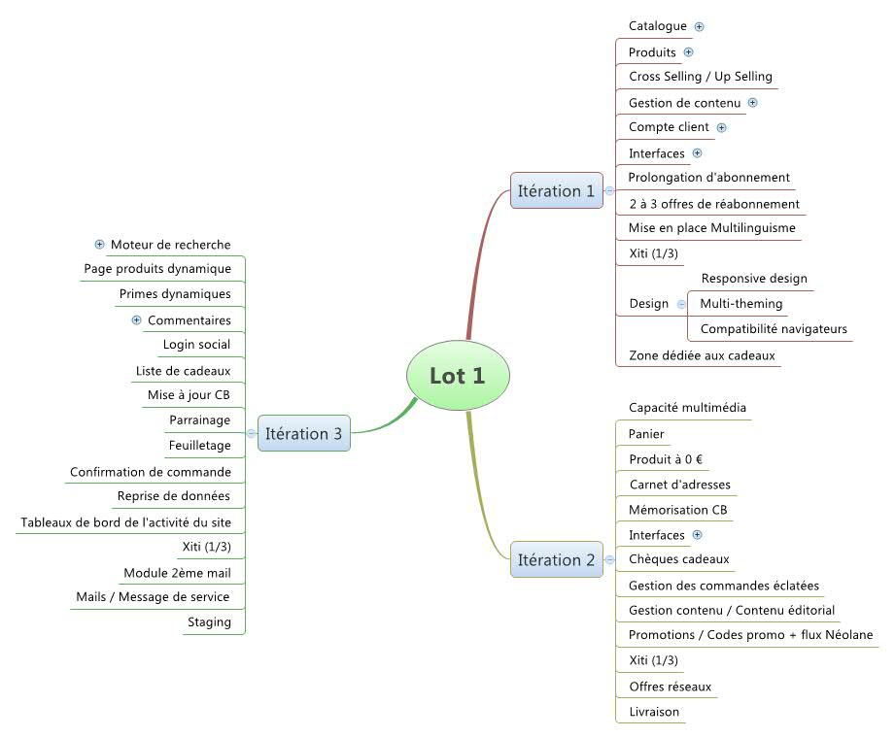
La démarche projet
Proposition de répartition des itérations

Slide 80
La démarche projet
Cycle de vie projet - Itérations
Lancement :
Cadrage général :
Du 25/02 au 04/03
Du 5 au 18 mars
Suivi de projet Gestion de la qualité
1
2
Lancement
Initialisation
Plan d’assurance qualité
Plan d’actions
Planning projet
Cadrage général
Dossier d’architecture technique (DAT)
Définition des contenus de chaque itération
Conception ergonomique & graphique
Validation Client
Documentation
Manuel d’installation
Manuel d’exploitation

Slide 81
La démarche projet
Cycle de vie projet - Itérations
Itération 1 :
Catalogue, Produits, Cross Sell / Up Sell, Compte client, Design, Prolongation d’abonnement, 2 à 3 offres de réabonnement, zone dédiée aux cadeaux.
Catalogue, Produits, Cross Sell / Up Sell, Compte client, Design, Prolongation d’abonnement, 2 à 3 offres de réabonnement, zone dédiée aux cadeaux.
Dates de démarrage
Conception : 11 mars
Catalogue, Produits, Cross Sell / Up Sell, Compte client, Design, Prolongation d’abonnement, 2 à 3 offres de réabonnement, zone dédiée aux cadeaux.
Dates de démarrage
Conception : 11 mars
Développement : 04 avril
Catalogue, Produits, Cross Sell / Up Sell, Compte client, Design, Prolongation d’abonnement, 2 à 3 offres de réabonnement, zone dédiée aux cadeaux.
Dates de démarrage
Conception : 11 mars
Développement : 04 avril
Recette usine : 07 mai
Mise à disposition des interfaces : 29 mars au plus tard
Suivi de projet Gestion de la qualité
1
2
3
Lancement
Initialisation
Plan d’assurance qualité
Plan d’actions
Planning projet
Cadrage général
Dossier d’architecture technique (DAT)
Définition des contenus de chaque itération
Conception ergonomique & graphique
Conception
détaillée
Validation du contenu
attendu dans l’itération
Spécifications
détaillées de
l’itération
(SFD/STD)
Recette usine
5
Recette interne
Tests d’intégration
Tests de non
régression
Itérations
4
Mise en œuvre
Réalisation Tests unitaires
Validation Client
Documentation
Manuel d’installation
Manuel d’exploitation

Slide 82
La démarche projet
Cycle de vie projet - Itérations
Itération 2 :
Panier, Produit à 0 €, Carnet d’adresse, Mémorisation CB, Chèques cadeaux, Commandes éclatées, contenu éditorial, Promotions / Codes promo, Livraison, Offres réseaux, Capacité multimédia.
Panier, Produit à 0 €, Carnet d’adresse, Mémorisation CB, Chèques cadeaux, Commandes éclatées, contenu éditorial, Promotions / Codes promo, Livraison, Offres réseaux, Capacité multimédia.
Dates de démarrage
Conception : 25 mars
Panier, Produit à 0 €, Carnet d’adresse, Mémorisation CB, Chèques cadeaux, Commandes éclatées, contenu éditorial, Promotions / Codes promo, Livraison, Offres réseaux, Capacité multimédia.
Dates de démarrage
Conception : 25 mars
Développement : 29 avril
Panier, Produit à 0 €, Carnet d’adresse, Mémorisation CB, Chèques cadeaux, Commandes éclatées, contenu éditorial, Promotions / Codes promo, Livraison, Offres réseaux, Capacité multimédia.
Dates de démarrage
Conception : 25 mars
Développement : 29 avril
Tests techniques : 16 mai
Recette usine : 30 mai
Suivi de projet Gestion de la qualité
1
2
3
Lancement
Initialisation
Plan d’assurance qualité
Plan d’actions
Planning projet
Cadrage général
Dossier d’architecture technique (DAT)
Définition des contenus de chaque itération
Conception ergonomique & graphique
Conception
détaillée
Validation du contenu
attendu dans l’itération
Spécifications
détaillées de
l’itération
(SFD/STD)
Recette usine
5
Recette interne
Tests d’intégration
Tests techniques
Tests de non
régression
Itérations
4
Mise en œuvre
Réalisation Tests unitaires
Validation Client
Documentation
Manuel d’installation
Manuel d’exploitation

Slide 83
La démarche projet
Cycle de vie projet - Itérations
Itération 3 :
Moteur de recherche, Produits et primes dynamiques, Commentaires, Login social, Parrainage, Feuilletage, Confirmation commande, Reprise de données, Tableau de bord de l’activité, Mail, Staging.
Moteur de recherche, Produits et primes dynamiques, Commentaires, Login social, Parrainage, Feuilletage, Confirmation commande, Reprise de données, Tableau de bord de l’activité, Mail, Staging.
Dates de démarrage
Conception : 8 avril
Moteur de recherche, Produits et primes dynamiques, Commentaires, Login social, Parrainage, Feuilletage, Confirmation commande, Reprise de données, Tableau de bord de l’activité, Mail, Staging.
Dates de démarrage
Conception : 8 avril
Développement : 23 mai
Moteur de recherche, Produits et primes dynamiques, Commentaires, Login social, Parrainage, Feuilletage, Confirmation commande, Reprise de données, Tableau de bord de l’activité, Mail, Staging.
Dates de démarrage
Conception : 8 avril
Développement : 23 mai
Tests techniques : 10 juin
Suivi de projet Gestion de la qualité
1
2
3
Lancement
Initialisation
Plan d’assurance qualité
Plan d’actions
Planning projet
Cadrage général
Dossier d’architecture technique (DAT)
Définition des contenus de chaque itération
Conception ergonomique & graphique
Conception
détaillée
Validation du contenu
attendu dans l’itération
Spécifications
détaillées de
l’itération
(SFD/STD)
5
Recette interne
Tests d’intégration
Tests techniques
Tests de non
régression
Itérations
4
Mise en œuvre
Réalisation Tests unitaires
Validation Client
Documentation
Manuel d’installation
Manuel d’exploitation

Slide 84
La démarche projet
Cycle de vie projet - Itérations
Recette globale :
Mise en production :
Début le 25 juin
Le 19 août
Suivi de projet Gestion de la qualité
1
2
3
6
7
Lancement
Initialisation
Plan d’assurance qualité
Plan d’actions
Planning projet
Cadrage général
Dossier d’architecture technique (DAT)
Définition des contenus de chaque itération
Conception ergonomique & graphique
Conception
détaillée
Validation du contenu
attendu dans l’itération
Spécifications
détaillées de
l’itération
(SFD/STD)
Recette globale
Stratégie de recette
Recette technique
Recette fonctionnelle
Tests de non régression
Mise en production
Formation utilisateurs
Mise en production
Garantie
5
Recette interne
Tests d’intégration
Tests techniques
Tests de non
régression
Itérations
4
Mise en œuvre
Réalisation Tests unitaires
Validation Client
Documentation
Manuel d’installation
Manuel d’exploitation

Slide 85
La démarche projet
Cycle de vie projet
1
Lancement
Initialisation
Présentation du projet à l’ensemble des acteurs
Objectifs et enjeux
Analyse de risque
Périmètre fonctionnel
Macro-planning du projet
Plan d’assurance qualité
Définition des processus de contrôle de la qualité
Identification des acteurs du projet (Micropole et Groupe Bayard) et de leurs responsabilités
Détail du RACI pour l’ensemble des actions et des livrables
Planning projet
Définition des jalons du projet
Planification précise des ateliers de la phase de cadrage général
Plan d’actions Identification des actions à entreprendre (responsable, approbateur, échéance, …)
Suivi des actions qualité
Expertise / Conseil
Intervention des experts fonctionnels et techniques de Micropole

Slide 86
La démarche projet
Cycle de vie projet
2
Cadrage général
Dossier d’architecture technique (DAT)
Ateliers de conception technique
Conception ergonomique & graphique
Validation de l’ergonomie générale
Validation de la charte graphique de la solution
Définition des contenus de chaque itération
Ateliers d’arbitrage à partir de propositions de Micropole
Suivi des actions qualité
Expertise / Conseil
Intervention des experts fonctionnels et techniques de Micropole

Slide 87
La démarche projet
Cycle de vie projet
3
Conception détaillée de l’itération
Fonctionnalités attendus dans l’itération
Conception détaillée de chaque fonction
Ateliers de conception fonctionnelle
Rédaction SFD
Description détaillée des fonctionnalités et des règles de gestion
Rédaction STD
Description détaillée des traitements de flux
Suivi des actions qualité
Expertise / Conseil
Intervention des experts fonctionnels et techniques de Micropole

Slide 88
La démarche projet
Cycle de vie projet
4
Mise en œuvre
Réalisation
Développements spécifiques
Développement des traitements des flux
Paramétrage
Paramétrage back-office Magento
Tests unitaires
Suivi des actions qualité
Expertise / Conseil
Intervention des experts fonctionnels et techniques de Micropole

Slide 89
La démarche projet
Cycle de vie projet
5
Recette interne
Tests techniques
Tests de bonne installation des packages logiciels
Tests de flux
Installation
Livraison des packages applicatifs sur les environnements de tests d’intégration
Recette fonctionnelle
Vérification conformité des nouvelles fonctionnalités de l’itération par rapport aux spécifications
Vérification de l’ergonomie
Tests de non régression
Tests des fonctionnalités des itérations précédentes par rapport aux spécifications
Vérification de l’ergonomie
Suivi des actions qualité
Expertise / Conseil
Intervention des experts fonctionnels et techniques de Micropole

Slide 90
La démarche projet
Cycle de vie projet
6
Recette globale
Elaboration de la stratégie de recette
Installation
Validation des procédures d’installation décrites dans le manuel d’installation (MIS)
Validation de bonne installation
Recette technique
Validation des échanges avec les systèmes externes
Tests fonctionnels
Exécution de campagnes de tests
Rédaction fiches d’observation
Correction / Relivraisons
Installation
Validation de bonne installation
Suivi des actions qualité
Expertise / Conseil
Intervention des experts fonctionnels et techniques de Micropole

Slide 91
La démarche projet
Focus sur Stratégie de Recette
Une attention particulière doit être apportée à la préparation de la recette.
Il nous parait indispensable de prévoir une phase de recette technique pour valider les interfaces et la communication entre les différents systèmes techniques :
Magento, Advantage, Payline, SSO, Aquafadas, Base Référentielles, …
En amont de la phase de recette technique, Micropole réalisera des tests de flux nécessitant la mise en place d’un VPN entre nos environnements de développement et les environnements de recette Bayard.
Concernant la stratégie de tests des web applications mobiles, il nous parait important d’avoir une couverture de tests prenant en compte :
Les tests en Wifi
Les tests en 3G / Edge
Les tests multi opérateurs
Les tests Multi-support et multi-navigateur

Slide 92
La démarche projet
Cycle de vie projet
7
Mise en production
Installation
Installation de l’applicatif
Mise en œuvre des éléments l’exploitation
Formation utilisateurs (1j)
Formation auprès des équipes du web central (8 personnes maximum)
Garantie
Qualification des comportements non conformes observés en production
Corrections/Livraisons
Suivi des actions qualité
Expertise / Conseil
Intervention des experts fonctionnels et techniques de Micropole

Slide 93
La démarche de mise en œuvre
3
LA gestion et le suivi des risques
Un des rôles de la gestion de projet va être d’identifier et d’anticiper les risques, afin d’en éliminer les effets néfastes, tout en en faisant correspondre à chaque risque une « parade ».
En prévision, un plan de risque sera mis en place dès le démarrage du projet et recensera les principaux risques identifiés. Il sera actualisé en fonction des actions prises lors des comités de pilotage, l’objectif étant de faire baisser de manière significative toute probabilité d’apparition du problème.
Nous avons effectué ce travail en avance de phase et les tableaux ci-après (cf page suivante) détaillent les risques déjà détectés ainsi que les plans d’action associés.

Slide 94
La démarche de mise en œuvre
3
LA gestion et le suivi des risques
Facteur de risque |  | Impact | Préconisations
Planning
Etude sur la robustesse de l'hébergement Advantage | Décalage de la mise en production |  | Accélérer la prise de décision Advantage et envisager une solution de secours pour le lot1 (reprise des commandes manuellement)
Développements spécifiques côté Advantage | Décalage de la mise en production Mikado |  | Mettre en place la gouvernance par le Web Central. Vigilance accrue sur les accostages planning. Le cas échéant faire porter à la solution e-commerce des évolutions Advantage pour une meilleure maîtrise des coûts/délais
Problématiques liées au dropshipping | Décalage planning |  | Lotir le dropshipping et/ou simplifier le besoin
Délais dans les prises de décisions | Décalage des différents jalons et donc de la mise en production. |  | Valider très rapidement le lotissement et les simplifications proposées.
Développements spécifiques côté Néolane | Décalage de la mise en production de certaines fonctionnalités |  | Identification d’un chef de projet côté Néolane. Gouvernance et cohérence assurée par le Web Central. Vigilance accrue sur les accostages planning

Slide 95
La démarche de mise en œuvre
3
LA gestion et le suivi des risques
Facteur de risque |  | Impact | Préconisations
Fonctionnel
Evolution du périmètre au cours des itérations |  | Défaut de cohérence fonctionnelle | Figer un périmètre et valider les itérations dès le lancement
Organisation
Planning |  | Forte mobilisation pour aboutir à une version stabilisée. | Forte mobilisation des acteurs Bayard pour la validation des livrables techniques et fonctionnels dans les délais impartis.
Changements dans les façons de paramétrer et de communiquer |  |  | Mise en place d’un chantier dédié à l’accompagnement au changement au sein des différentes équipes
Adaptation à une nouvelle organisation |  | Ne pas donner suffisamment de souplesse et de TimeToMarket à la future organisation | Anticiper les changements qu’impliquent ce type de projet sur l’organisation de chaque entité
A anticiper en vue du lot 2
Mise en place du module « Interaction Manager » de Néolane | De nombreuses fonctionnalités de segmentation marketing ne peuvent pas être mises en œuvre |  | Anticiper dès janvier en chiffrant et planifiant la mise en œuvre du module

Slide 96
La démarche de mise en œuvre
4
Un accompagnement client dédié
Tout au long de la vie du projet, Micropole assurera auprès du Groupe Bayard un accompagnement personnalisé afin de garder un contact permanent avec vos équipes et assurer la réussite de votre projet.
Les objectifs de cet accompagnement sont les suivants :
Assister le client sur chaque phase en jouant notre rôle de conseil
Donner de la visibilité sur les prochaines échéances
Faire un compte-rendu précis des activités de Micropole
Notre expérience nous montre que la réussite d’un projet tel que le vôtre repose notamment sur un accompagnement fort de notre part à certains moments clés de la mise en œuvre de votre projet:
Lors de l’initialisation du projet et de la phase de conception
Durant la phase de réalisation
Au démarrage de la phase de recette
Au lancement de la boutique

Slide 97
La démarche de mise en œuvre
4
Un accompagnement client dédié
CONCEPTION
REALISATION
Dès le démarrage du projet, nous vous proposons de vous présenter l’ensemble des fonctionnalités de Magento.
Ceci a pour objectif d’optimiser l’étape de conception et de faire partager la même vision des outils et un vocabulaire à chaque intervenant.
Un accès extérieur à une plateforme d’intégration sera mis en place pour vous donner le moyen de visualiser l’avancement des développements et ainsi réduire l’effet tunnel.
Ceci permet une prise en main des outils à des jalons réguliers et une validation au plus tôt de la bonne adéquation du paramétrage des outils
ACCOMPAGNEMENT
CLIENT
RECETTE
LANCEMENT
DE L’E-BOUTIQUE
Recette usine : présentation des applicatifs finalisés afin que vos équipes constatent le bon fonctionnement des applications et puissent effectuer une première prise en main de l’outil
Formation : nous vous proposons de former les utilisateurs d’une part, au travers d’une formation fonctionnelle (utilisation des back-office des applications) et d’autre part dans le cadre d’une formation technique (formation sur l’administration technique des outils et de la vie des sites)
Lancement de la recette sur la 1ère semaine : nous vous proposons d’intervenir dans vos locaux pour vous accompagner durant la 1ère semaine de recette afin de vous aider si vous rencontrez des difficultés particulières ou si vous avez des questions
Durant la phase de préparation au lancement de votre e-boutique, nous vous proposons d’accompagner vos équipes pour initialiser son contenu et vous assister dans l’utilisation et la gestion du Back- Office

Slide 98
La démarche de mise en œuvre
5
Les outils de suivi de projet : Méthodologie MBox
Conscients que la méthodologie est l’un des éléments majeurs de réussite d’un projet informatique et est garante de l’efficacité de ses prestations, nous avons mis en place une démarche qui se veut avant tout pratique, applicable et opérationnelle. Les objectifs de cette approche sont d’améliorer :
Le niveau de satisfaction de nos clients
La qualité des livrables
La maîtrise des projets (délais/charges)
La maîtrise des risques
L’installation des relations de coproduction
La réactivité et l’anticipation
La MBox, guide méthodologique, offre aux équipes projet les méthodes et outils permettant d’atteindre ces objectifs. Elle offre un guide et un soutien tant dans la construction que dans le déroulement du projet. Elle regroupe l’ensemble des supports nécessaires au suivi et aux échanges sur le projet.
Elle s’articule autour des thèmes suivants :
Cycle de vie
Organisation projet
Supports formels d’échange avec le client
Pilotage du projet
Actions qualité
Outils
Accompagnement interne

Slide 99
La démarche de mise en œuvre
5
Les outils de suivi de projet : Plateforme documentaire
Nous mettrons en place au lancement du projet un espace permettant la gestion du référentiel documentaire concernant l’ensemble du projet. Ce dernier trace les échanges de versions des documents projets entre le Groupe Bayard et Micropole, et permet de constituer le référentiel indispensable à la bonne marche du projet.
On y retrouve notamment :
les différentes versions du PAQ,
les documents de spécifications fonctionnelles, techniques,
la documentation technique (DAT),
les comptes rendus des comités de pilotage et les comités de projets,
les documents de synthèses (indicateurs qualité, tableaux de bords),
le cahier de recette, synthèses des résultats de tests
Cette application a déjà été éprouvée sur nos projets, en particulier sur les TMA qui nécessitent de fortes évolutions documentaires.
Il est hébergé sur notre plate forme de maintenance et accessible par vos services en mode extranet sécurisé via le réseau Internet.

Slide 100
La démarche de mise en œuvre
5
Les outils de suivi de projet : Suivi anomalies / évolutions
Nous vous proposons d’utiliser une instance de MANTIS comme outil de gestion des constats (anomalies, observations, évolutions, …)
Ce dernier permet d’enregistrer ces événements et de tracer leur cycle de traitement une fois qu’ils ont été réceptionnés par l’équipe Micropole. Cet outil permet d’avertir chaque acteur concerné de la tâche qu’il a à réaliser. Il est accessible en mode extranet et permet d’échanger des documents, des observations, des statuts.
Il permet également de générer un certain nombre de rapports qui servent de support en Comité de Projet et permettent de mesurer les évolutions des demandes, et d’établir, le cas échéant, des actions amélioratrices.

Slide 101
La démarche de mise en œuvre
5
Les outils de suivi de projet : Suivi du planning
L’utilisation d’un outil de suivi de projet (MS Project de Microsoft) permet l’élaboration d’un diagramme de GANTT et de PERT représentant toutes les phases, étapes du projet et les ressources mises en place.
Ce diagramme, finalisé à l'issue de la réunion de lancement, est ensuite actualisé périodiquement, permettra ainsi de déceler très rapidement les décalages éventuels des étapes se trouvant sur le chemin critique. Ces constatations permettent de prendre rapidement des décisions sur les actions correctrices qui s'imposent (affectation de ressources complémentaires, réorganisation de certaines tâches, …)

Slide 102
L’organisation proposée
Une équipe structurée et expérimentée

Slide 103






La démarche projet
Organisation : Equipe proposée
Nicolas DABILLY
DIRECTEUR DE PROJET
Latifa BAKHALQ
CHEF DE PROJET
Jérôme MALZAC
ARCHITECTE SOLUTION
E-COMMERCE
INGENIEURS D’ETUDES ET DEVELOPPEMENT,
DIRECTEUR ARTISTIQUE, WEBDESIGNER
Marie Husson
Responsable projet Web Central
Chef de projet Web Central
Cédric NILLY
Responsable Technique Web Central
Equipes techniques du SI (Advantage, Néolane, …)
Equipes marketing des différents marchés

Slide 104
La démarche projet
Organisation : Définition des rôles et responsabilités
Responsable projet Web central
En charge de l’organisation, du suivi du projet, de l’arbitrage
Interlocuteur privilégié de Micropole.
Chef de projet Web central
Responsable de la coordination entre les différentes intervenants techniques sur le projet : équipe Micropole, Advantage, SSO, Symfony, Néolane et sites institutionnels
Responsable de la validation des spécifications fonctionnelles
Responsable de la recette et du déploiement du site

Slide 105
La démarche projet
Organisation : Définition des rôles et responsabilités
Responsable technique Web central
Participe aux ateliers de conception technique
Est l’interlocuteur privilégié de l’architecte technique Micropole
Participe à la coordination des chantiers techniques du projet
Responsable de la validation des spécifications techniques et du dossier d’architecture technique
Equipe de paramétrage et de recette
Participe à l’élaboration de la stratégie de recette
Participe à l’élaboration des cahiers de recette métier
Réalise le paramétrage et déroule les cahiers de recette

Slide 106
La démarche projet
Organisation : Définition des rôles et responsabilités
Directeur de Projet :
Représente officiellement Micropole vis-à-vis du Groupe Bayard ;
Met en œuvre les processus sur le projet et les actions relatives aux engagements contractuels. Il est responsable de la tenue des coûts et des délais, ainsi que du respect du marché au niveau technique et des directives qualité ;
Assure la gestion du contrat en liaison avec l’Ingénieur d’Affaires.
Chef de Projet :
Assure la responsabilité du projet sur le plan opérationnel sur les différentes phases du projet sur son domaine de responsabilité ;
Assure sur ces phases, la planification détaillée du projet, la gestion des ressources, l’animation de l’équipe, l’identification et le suivi des risques ;
Est responsable de l’optimisation de l’utilisation des moyens logistiques mis à sa disposition ;
Participe et assiste les concepteurs dans les opérations des spécifications ;
Est co-responsable du bon déroulement des actions qualité ;
Assiste le client à la stratégie de tests ;
Exerce son devoir de conseil.

Slide 107
La démarche projet
Organisation : Définition des rôles et responsabilités
Architecte solution:
Supervise la définition de l’architecture technique et des solutions mises en place dans leur ensemble ;
Veille à la cohérence globale des solutions mises en œuvre, tant sur le plan de la conception technique des applicatifs, que de leur exploitation en production ;
Supervise les études d’impact, de faisabilité, de mesures de risques, d’audit ;
Participe à l’élaboration et à la validation des spécifications et/ou documentations techniques ;
Apporte son expertise technique à l’équipe projet ;
Est garant du respect des normes et processus de développement applicables sur le projet ;
Expert Produit :
Assiste l’Architecte Technique dans la définition de l’architecture technique ;
Intervient dans les phases de conception technique et fonctionnelle ;
Résout les problématiques techniques complexes sur lesquelles il est sollicité ;
Installe et paramètre le logiciel sur les environnements de développement ;
Est chargé des tests de montée en charge ;
Réalise le tuning des performances ;
Assure, à la demande de l’Architecte, le support technique de l’équipe de développement.

Slide 108
La démarche projet
Organisation : Définition des rôles et responsabilités
Directeur Artistique web :
Le Directeur Artistique propose des pistes graphiques en adéquation avec la charte graphique du Groupe
Le Webdesigner :
Le Webdesigner assure la déclinaison de la piste graphique retenue et garantie la faisabilité technique lors de cette phase de déclinaison. Il assure l’intégration HTML des templates.
Ingénieur d’Etudes :
Est responsable de la réalisation et des tests unitaires des composants ;
Rédige la documentation associée (manuels utilisateurs, techniques, d’exploitation) ;
Réalise les jeux de tests d’intégration et exécute les scénarii.

Slide 109
La démarche projet
Matrice RACI 1/2
Qui Réalise, Approuve (valide), Consulte, Informe ?
Documents, Eléments | Contenu | Groupe Bayard | Micropole | Délai de Production / Validation
CR réunion de lancement | Organisation équipes, planning, plan d’actions | A, C, I | R, I | 1 jour (prod.) 1 jour (valid.)
PAQ | Plan d’Assurance Qualité | A, C, I | R, I | Cf. planning (prod.) 2 jours (valid.)
DAT | Dossier d’Architecture Technique | A, C, I | R, I | Cf. planning (prod.) 2 jours (valid.)
Maquettes des écrans HTML et images | Maquettes PSD de tous les écrans du site mobile | A, R, I | C, I | Cf. planning (prod.)
CR Ateliers fonctionnels | Support des ateliers fonctionnels Compte-rendus des ateliers fonctionnel | A, C, I | R, I | 1 jour (prod.) 1 jour (valid.)
CR Ateliers techniques | Support des ateliers techniques Compte-rendus des ateliers techniques | A, C, I | R, I | 1 jour (prod.) 1 jour (valid.)
SFD | Spécifications Fonctionnelles Détaillées | A, C, I | R, I | Cf. planning (prod.) 2 jours (valid.)
STD | Spécifications Techniques Détaillées | A, C, I | R, I | Cf. planning (prod.) 2 jours (valid.)
Supports de formation | Supports de formation (transfert de compétence) | A, C, I | R, I | 1 jour (prod.) 1 jour (valid.)

Slide 110
La démarche projet
Matrice RACI 2/2
Qui Réalise, Approuve (valide), Consulte, Informe ?
Documents, Eléments | Contenu | Groupe Bayard | Micropole | Délai de Production / Validation
Application | Applicatifs et codes sources, scripts, base de données web… | A, C, I | R, I | Cf. planning
CR Audit de code | Compte-rendu d’audit de code | A, R, I | C, I | Cf. planning
Cahier de recette | Scénarii de tests fonctionnels | R, A, I | C, I | Cf. planning (prod.) 2 jours (valid.)
Compte-rendu de recette | Compte- rendus des tests d’intégration fonctionnels | R, A, I | C, I | Cf. planning
Suivi de projet | Compte-rendus comité de pilotage, comités projets, planning, plan d’actions, suivi des anomalies | A, C, I | R, I | 1 jour (prod.) 1 jour (valid.)

Slide 111
La démarche projet
Gouvernance
Comité de pilotage
Responsabilités | Objectifs : Bilan des travaux effectués au cours de la période écoulée Arbitrages sur les points bloquants non résolus par les Comités Opérationnels Planning des travaux à venir Suivi des niveaux de service (Indicateurs Qualité) et Amélioration continue Suivi des risques du projet Point sur l’équipe de projet Point sur les aspects administratifs (contrats, factures)
Ordre du jour | Validation du compte rendu du comité de pilotage précédent (si non déjà validé) Avancement : Travaux terminés, en cours et à venir Planning à moyen terme Arbitrages Facturation, Indicateurs Qualité Suivi des risques
Participants | Participants Groupe Bayard : Directeur de Projet Web central Chef de projet Web central Participants Micropole : Directeur de Projet Chef de Projet Ingénieur d’affaires
Périodicité | Mensuelle
Destinataires | Participants Groupe Bayard Participants Micropole

Slide 112
La démarche projet
Gouvernance
Comité projet
Responsabilités | Objectifs : Point sur l’avancement du projet Décisions sur les points bloquants
Ordre du jour | Ordre du jour type : Validation du compte rendu du comité opérationnel précédent (si non déjà validé) Point sur les livraisons réciproques : faites (liste exhaustive) et à faire (planning) Avancement, planning de la prochaine version à mettre en production Problèmes rencontrés, incidents, solutions et décisions Synthèses des décisions prises dans les autres réunions et des actions déduites Suivi des risques et des actions projet
Participants | Participants Groupe Bayard : Chef de projet Web central Participants Micropole : Chef de Projet
Périodicité | Hebdomadaire
Destinataires | Participants Groupe Bayard Participants Micropole

Slide 113
Le suivi qualité

Slide 114
Le suivi qualité
Introduction
Les activités d’assurance qualité s’appliqueront à la totalité des activités de gestion de projet, de réalisation et de contrôle du projet.
Le responsable qualité s’appuiera sur les processus et procédures qualité en partie décrit dans le plan d’assurance qualité du projet et rédigera les procédures complémentaires permettant d’améliorer les processus existants.
Durant la phase de réalisation, tous les acteurs projet appliqueront les mêmes procédures et le responsable qualité vérifiera l’application des règles et le bénéfice obtenu de cette application.
Il relèvera les défauts constatés devant être corrigés et au besoin effectuera une adaptation des règles.
Débutant par l’élaboration conjointe (Micropole/Client) du Plan d’Assurance Qualité (PAQ), la gestion de la qualité se concrétise durant toute la durée du projet par deux types d’actions :
Les actions portant sur les éléments produits ;
Les actions portant sur les process et les risques.

Slide 115
Le suivi qualité
Le Plan d’Assurance Qualité (PAQ)
Les objectifs généraux du PAQ sont de décrire les modalités de chaque prestation. Ceci comprend les procédures de suivi et de contrôle attenantes, les livrables attachés à chaque phase et les procédures de validation correspondantes. Il décrit notamment l'ensemble des dispositions retenues pour mener à bien chaque prestation et représente un engagement bilatéral à respecter durant toute la durée du projet.
Le PAQ est un engagement de conformité quant au bon déroulement des processus. En ce sens, il est nécessaire d'en faire connaître toutes les dispositions par une validation formelle des principaux acteurs.
Les objectifs primordiaux d’un PAQ sont de plusieurs ordres :
Donner au Groupe Bayard l’assurance de la qualité des prestations grâce à un ensemble de « règles de jeu » établies d’un commun accord et admises par tous ;
Prévoir et formaliser les dispositions d’organisation du projet avant toute réalisation, d’où une définition sécurisante des processus à mettre en œuvre ;
Informer tous les intervenants de ces dispositions, d’où l’instauration d’une démarche commune et homogène.

Slide 116
Le suivi qualité
Le Plan d’Assurance Qualité (PAQ)
Il définit :
L’organisation du projet et les responsabilités ;
La démarche de développement ;
Les moyens à mettre en œuvre ;
Le récapitulatif des jalons et livrables ;
Les procédés transverses ;
Le planning général prévisionnel.

Slide 117
Le suivi qualité
Le Plan d’Assurance Qualité (PAQ) : Responsabilités 1/3
Le(s) rédacteur(s)
Le PAQ sera réalisé conjointement entre Le Groupe Bayard et MICROPOLE.
Les rédacteurs MICROPOLE seront le Chef de projet et le responsable Qualité.
Le(s) relecteur(s) et valideur(s)
Les relecteurs MICROPOLE seront le Chef de projet et le responsable Qualité.
Le PAQ sera validé par le Directeur de projet.
Les signataires
Le PAQ est un engagement de conformité quant au bon déroulement des processus de développement et de maintenance. En ce sens, il est nécessaire d’en faire reconnaître toutes les dispositions par une validation formelle des principaux acteurs.
Le Groupe Bayard doit valider le PAQ pour que celui-ci puisse être considéré comme opérationnel.
Le PAQ fait l’objet d’une double approbation :
par le Chef de projet MICROPOLE
par le Chef de projet du Groupe Bayard
Le PAQ est annexé au contrat entre Micropole et le Groupe Bayard.

Slide 118
Le suivi qualité
Le Plan d’Assurance Qualité (PAQ) : Responsabilités 2/3
Les responsables du contrôle de mise en œuvre
Les responsables du contrôle de la mise en œuvre du PAQ sont :
le Directeur de Projet,
le responsable Qualité,
le Chef de projet.
Dispositions à suivre en cas d’évolution
Des événements de nature exceptionnelle (modification des contrats, modification d'une procédure de suivi, nouvelles conditions de production…) peuvent nécessiter des modifications du PAQ.
Toute évolution doit faire l'objet d'un accord préalable des parties prenantes avant d'être intégrée au PAQ. L'historique des modifications est enregistré dans la table des modifications du document.
La procédure de mise à jour se décline comme suit :
Décision de prise en compte d'une évolution
Gestion des versions du PAQ
Actualisation du PAQ
Remarque : une évolution est définie, par défaut, comme non rétroactive sur la production déjà effectuée. Les cas de prise en compte rétroactives sont des dérogations réglées au cas par cas entre le client et le fournisseur.

Slide 119
Le suivi qualité
Le Plan d’Assurance Qualité (PAQ) : Responsabilités 3/3
Dispositions prises en cas de non-respect
Il conviendra de prévoir les circonstances dans lesquelles le PAQ pourrait ne pas être appliqué (incapacité conjoncturelle, inadéquation de certaines dispositions, non-respect par l’une ou l’autre partie d’une modalité…), ainsi que les responsabilités et les conséquences pour chacune d’elles.
Suite à un constat de non-respect ou une réclamation formalisée, il conviendra de :
proposer une évolution du PAQ en cas de constat d’inadéquation de certaines dispositions,
imposer l’application stricte du PAQ,
rédiger une demande de dérogation en cas d’incapacité conjoncturelle (celle-ci devra être justifiée et validées par les signataires du PAQ).
Si l’un des acteurs du projet constate un non-suivi du plan, il devra le faire savoir de façon officielle au Chef de projet concerné dans les plus brefs délais (fiche événement transmise par courriel).
Les chefs de projet planifieront éventuellement une réunion au cours de laquelle sera arrêtée la procédure à suivre :
Soit pour mettre à jour le PAQ
Soit pour effectuer une mise en conformité de l’élément mis en cause avec le PAQ
Toute mise à jour du PAQ doit être soumise à une validation conjointe du Chef de projet du Groupe Bayard et du Chef de projet MICROPOLE.
Les dérogations et les demandes d’évolution seront proposées et validées lors du Comité de pilotage.
La non-application volontaire et non argumentée du plan qualité projet est soumise aux règles de non-respect des clauses contractuelles, définies dans le corps du contrat.

Slide 120
Le suivi qualité
Les indicateurs qualités au long du projet 1/2
Toutes phases
Ecarts constatés en jours ouvrés sur les délais non respectés par l’une ou l’autre des parties
Perte de temps significative en j/h causé à l’une ou l’autre des parties
Etat d’avancement de chaque phase
Ecart positif ou négatif sur le nombre de cycle.
Phases d’analyse
Ecart positif ou négatif sur le nombre de cycles de révision pour chaque document contractuellement défini.
Ecart positif ou négatif sur le délai de validation pour chaque document contractuellement défini.
Phases de réalisation
Etat d’avancement de la réalisation par module et par lot
Nombre de modifications des spécifications demandées par l’une ou l’autre des parties
Ecart positif ou négatif sur le nombre de cycles de livraison avant qualification.

Slide 121
Le suivi qualité
Les indicateurs qualités au long du projet 2/2
Phases de recette et d’intégration
Taux de résorption des fiches observations
Nombre de livraisons de correctifs par lot
Nombre de constats de non-respect des normes du Groupe Bayard
Phase opérationnelle de maintenance
Portefeuille des devis à valider / acceptés / engagés / …
Consommation de la charge j/h par l’équipe Micropole
Délai de traitement d’une demande d’assistance urgente
Délai de traitement d’une demande d’assistance non urgente
Délais de correction à chaud d’un incident applicatif
Respect des délais de livraison
Délai de fourniture d’un devis estimatif ou détaillé
Ecart entre devis estimatif et devis détaillé
Nombre d’anomalies globales
Nombre d’anomalies bloquantes.

Slide 122
Proposition financière
Votre projet e-Boutique

Slide 123
BudgeT lot 1
Bayard Lot 1 |  | Cout total en € HT |  | Charges (J/H)
Mise en œuvre des e-boutiques web mobile |  | 178 722 € |  | 351
Total Projet (hors options) |  | 178 722 €
Option : Tests de performance |  | 6 535 €
Total Global Projet |  | 185 257 €
La licence MAGENTO Enterprise Bundle (2 Prod + 1 Non-Prod) est estimée à 25520 US$ par an.
Pour un engagement de 3 ans, Magento accorde un remise de 10% soit : 68904 US$ pour 3ans.
Le devis pour la création de catalogues interactifs via la solution WebPublication de Netinteractive sur l’hypothèse de 10 pages par publication pour 50 publications par an est de : 6 250 € par an

Slide 124
BudgeT lot 2
Bayard Lot 2 |  | Cout total en € HT |  | Charges (J/H)
Mise en œuvre des e-boutiques web mobile |  | 134 601 € |  | 261
Total Projet (hors options) |  | 134 601 €
Option : Tests de performance |  | 4 251 €
Total Global Projet |  | 138 852 €

Slide 125
BudgeT option boutique web j’aime lire & milan lecture
Bayard Lot optionnel |  | Cout total en € HT |  | Charges (J/H)
Mise en œuvre des e-boutiques web mobile |  | 35 492€ |  | 60
Total Projet (hors options) |  | 35 492 €
Option : Tests de performance |  | 1 080 €
Total Global Projet |  | 36 572 €

Slide 126
CONDITIONS GENERALES DE L’Offre
Notre proposition d’accompagnement est valable 30 jours à compter du 11 Février 2013.
Lieux d’exécution du projet: Groupe Bayard (Montrouge) : ateliers, réunions, comités etc. et Micropole (Levallois): préparation des ateliers, réunions, de rédaction, tests d’intégration et de réalisation etc.
Les éventuels frais de déplacement (hors région parisienne) seront pris en charge par le groupe Bayard.
Le paiement des factures s’effectuera selon l’échéancier suivant: 30% à la commande, 20% à l’issue de la phase de conception, 20% à la livraison, 25% à la prononciation de la recette, 5% à la fin de la garantie.
Le paiement des factures du Groupe Micropole s’effectue à 45 jours fin de mois.

Slide 127
SYNTHESE : les points forts de notre proposition
Votre projet e-Boutique

Slide 128
Les points forts de notre proposition
Un partenaire en mesure de vous accompagner sur toutes les phases du projet : business & marketing, design et technologique
Un partenaire qui connait votre contexte et vos enjeux métiers grâce à la réalisation du cadrage de votre projet Mikado
Un partenaire disposant des compétences, ressources et expériences nécessaires à la compréhension et à la mise en œuvre de votre projet e-commerce
Un accompagnement personnalisé et adapté aux moments forts du projet
La mise en œuvre de votre projet e-commerce Mikado garanti dans les délais souhaités par le Groupe Bayard
L’assurance d’une force d’innovation et de créativité qui s’inscrit dans la durée

Slide 129
Ajouts complémentaires
Mis à jour suite à la soutenance

Slide 130
Méthodologie projet et planning
Notre retour sur le planning de mise en œuvre
Nous vous proposons la stratégie de lotissement du lot 1 suivante :
Un lot 1.1 qui permet le lancement, fin août (21/08), des titres :
Bayard Jeunesse
Milan Jeunesse
Un lot 1.2 qui permet le lancement un mois plus tard (05/09) des titres :
Bayard Education
Milan Ecole
Un lot 1.3 qui permet le lancement un mois plus tard (19/09) des titres :
J’aime Lire Store
Un lot 1.4 qui permet le lancement un mois plus tard (18/10) des titres :
Religieux
La Croix
Notre temps
Territoires
Les objectifs de ce lotissement sont multiples :
Il permet de sécuriser le planning et tenir une première mise en service pour la période stratégique de la rentrée
Il permet de garantir le lancement du site Notre temps avant la période stratégique de noël
Il permet de lisser les charges de paramétrage côté Bayard
Il permet de lotir la déclinaison des maquettes graphiques et ainsi de les valider par lot.

Slide 131
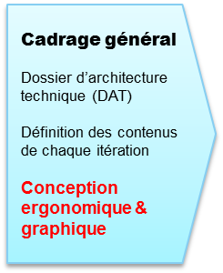
Méthodologie projet et planning
Nos compléments sur la phase de Conception ergonomique
Ci-après la phase de de Conception ergonomique & graphique incluse dans l’étape de cadrage général
Cette phase comprend :
Une phase de conception ergonomique et graphique sur la base du site Bayard Jeunesse :
Une phase de validation de 9 écrans clefs appelés « masters » (nous proposons : home page, page catégorie, page produit, panier, page cms (contactez nous), page de destinataire , page « mes accès », page de confirmation de commande, page d’historique d’abonnement)
Une étape de storyboarding / ergonomie pour formaliser l’agencement des fonctionnalités prévues dans ces masters (1 atelier prévu le 7 mars sur la base d’écrans proposés au préalable puis 1 aller-retour de finalisation). Si vous le souhaitez, pour vous permettre des vous projeter, nous pourrons d’ores et déjà inclure des éléments de votre charte à ce stade (logos, couleurs)
Une étape de création sur le périmètre de ces masters qui comprend 3 allers/retours pour échanger avec Bayard (1 atelier la semaine du 11 mars)
Une étape de validation (1 atelier le 15 mars et 1 atelier de validation la semaine suivante)

Slide 132
Développement et mise en œuvre
Nos compléments concernant le responsive design
Nous confirmons que le responsive design est inclus dans notre proposition initiale du lot 1 sur la partie mobile et tablette pour prendre en compte les 3 tailles d’écrans demandées (Smartphones 4’’, Tablettes 7’’ et 10’’)
Notre proposition prend en compte un réajustement automatique des blocs déjà existant en passant d’une taille d’écran à l’autre (pas d’ajout ou de suppression de blocs)
Notre proposition initiale prend en compte l’aspect orientation verticale et horizontale.
Nous n’avons pas prévu de traitement complexe lié à l’orientation. Il s’agira d’une réorientation des blocs en paysage ou en portrait occupant toute la largeur de l’écran en fonction de l’orientation sélectionnée. Là encore, nous ne prenons pas en compte l’ajout ou la suppression de blocs.
L’hypothèse de suppression du « responsive design » est évalué sur le slide Budget

Slide 133
Développement et mise en œuvre
Nos compléments concernant le multi thèmes
Multi template (ou template dynamique)
C’est la capacité à pouvoir sur certaines pages (page produit, page catégorie, cms, ..) changer manuellement le template de la page via le BO (affichage sur une colonne, sur 2 ou 3 colonnes en affichant/masquant les bandeaux de gauche et droite). Notre proposition comprend les 3 templates par défaut de Magento.
Multi thème (ou design dynamique)
C’est la capacité à avoir sur une page produit un design / charte (couleur, taille, type de police, forme ou couleur de bouton, logo) différent en fonction du marché adressé. Sur ce besoin lié à du paramétrage avancé qui est natif dans Magento Enterprise (à partir du moment où les CSS et fichiers images existent), nous ajoutons à notre proposition un développement spécifique pour répondre au besoin Bayard :
Pouvoir modifier graphiquement des parcours pour un titre ou un événement.
Pour répondre à ce besoin, nous mettrons en place un mécanisme de paramètre en url qui permettra d’appliquer une CSS et des fichiers de configurations spécifiques en fonction de ce paramètre.
Les limites de notre proposition sur le sujet sont les suivants :
Les différents fichiers doivent exister pour être utilisables (un nouveau thème nécessite du développement css, …)
Cela ne concerne que des notions graphiques liées à la charte (aucune règle de gestion ou structure de page ne diffère d’un cas à un autre)
Nous n’avons pris en compte que 7 thèmes toutes boutiques confondues dans le lot 1
Nous n’avons pas pris en compte dans notre proposition initiale l’application du thème dans les mails envoyés par Magento. Toutefois, nous modifions notre proposition pour que cela soit pris en compte y compris sur les mails sortant sans coût supplémentaire pour Bayard
De plus, dans votre CDC initial, ces besoins sont en lot 2, nous les avons remis en lot 1.

Slide 134
Conception
Nos compléments concernant la conception des écrans (1/5)
Sur la base des écrans « master » validés ensemble à la fin de la phase de conception graphique, nous détaillerons en phase de conception fonctionnelle la déclinaison fonctionnelle sur les autres écrans.
Par exemple, la page produit « don » sera à adapter par rapport à celle d’un titre standard. C’est une partie du travail de conception fonctionnelle que de choisir comment afficher le choix d’un don (choisir par exemple entre une liste déroulante plutôt des boutons radio)
Par contre, l’affichage graphique ne sera pas retravaillé durant cette phase.
Si on décide en atelier de conception fonctionnelle que ce sera une liste déroulante, nous ne montrerons ou ne maquetterons pas d’écran graphique car la façon dont s’affiche une liste déroulante aura déjà été validée en phase de conception graphique.
Les ateliers de conception fonctionnelle sont là pour valider les règles de gestion, d’affichage, d’organisation des pages mais pas leur aspect graphique.
Lors de la phase de développement, le design, la position, l’affichage et les règles de gestion validées durant la phase de conception graphique, fonctionnelle ou technique seront mise en œuvre pour les intégrer dans les écrans Magento et permettre un rendu graphique et fonctionnel en cohérence avec les choix Bayard
Le slide suivant montre une page produit,une page CMS et une page d’inscription Magento par défaut ainsi que les mêmes pages suite à nos développements à l’issue des différentes phases expliquées ci-dessus.

Slide 135
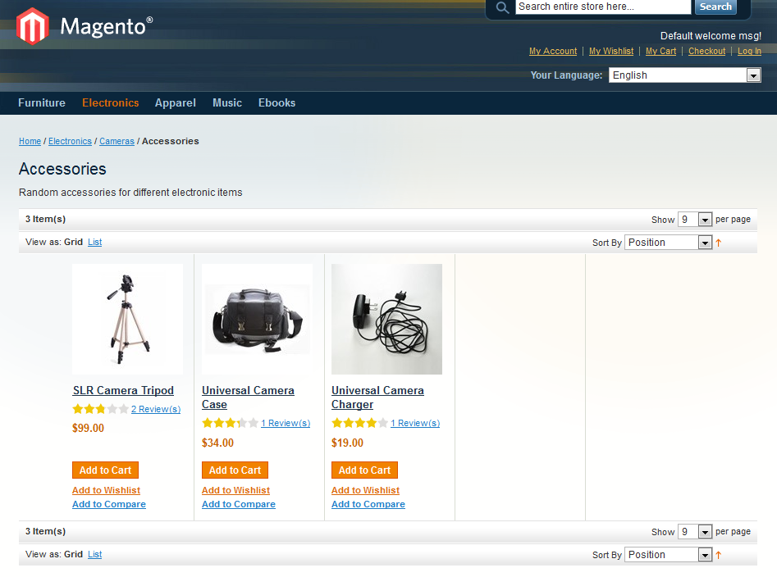
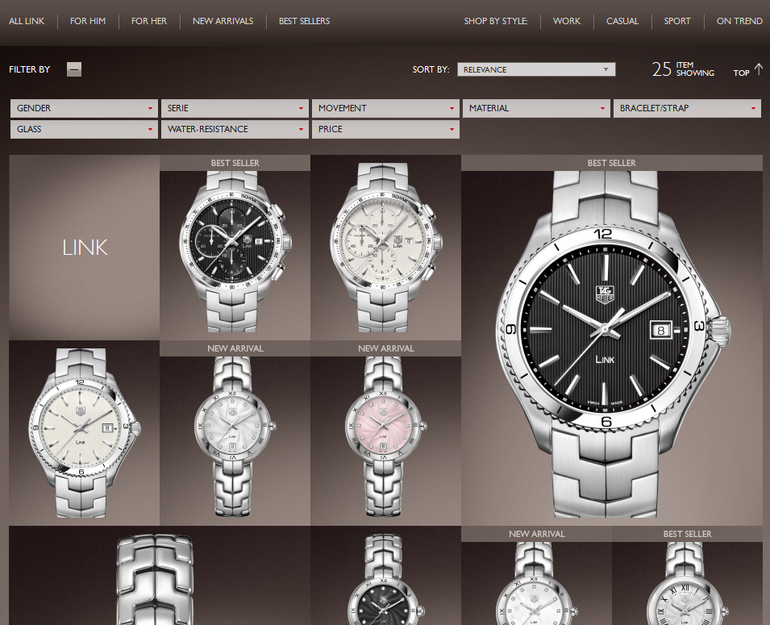
Conception
Nos compléments concernant la conception des écrans (2/5)
Exemple de page de catégorie standard dans Magento
La même page développée à l’issue des différentes phases de conception sur un de nos projets

Slide 136
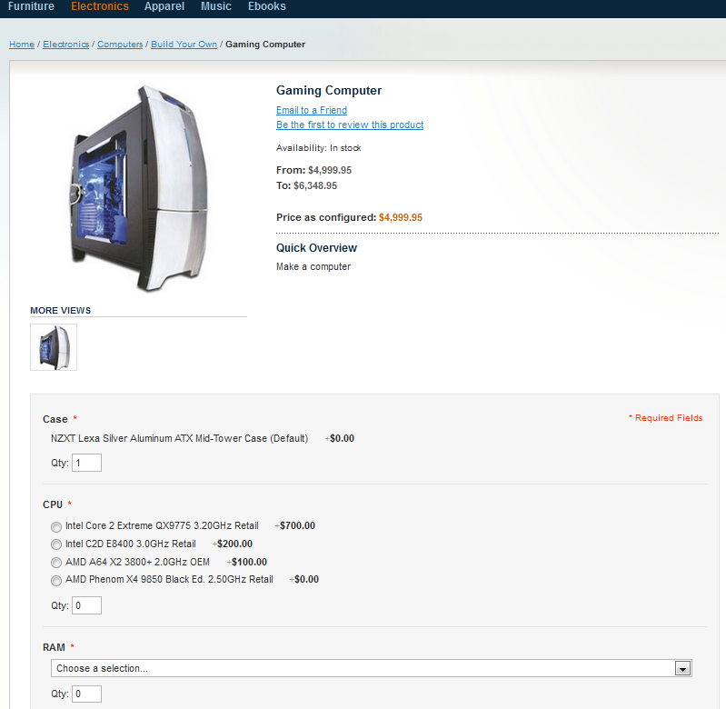

Conception
Nos compléments concernant la conception des écrans (3/5)
La même page développée à l’issue des différentes phases de conception sur un de nos projets
Exemple de page produit avec variants standard dans Magento

Slide 137
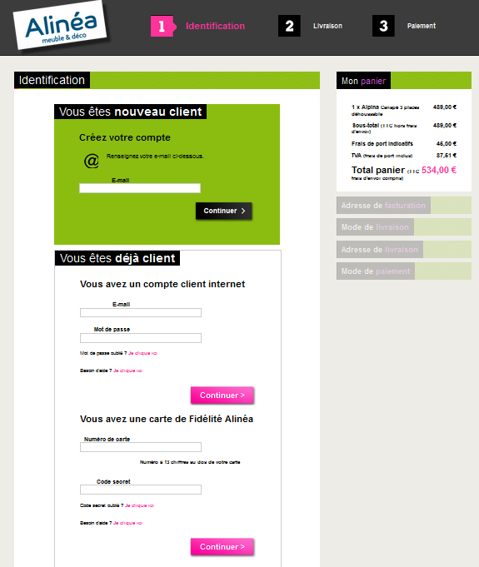
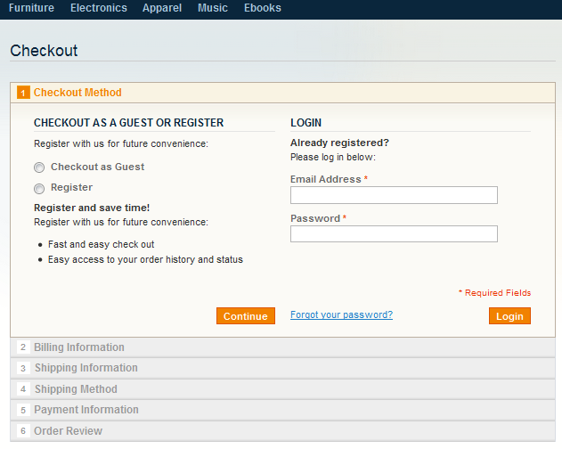
Conception
Nos compléments concernant la conception des écrans (4/5)
Exemple de page d’inscription standard dans Magento
La même page développée à l’issue des différentes phases de conception sur un de nos projets

Slide 138
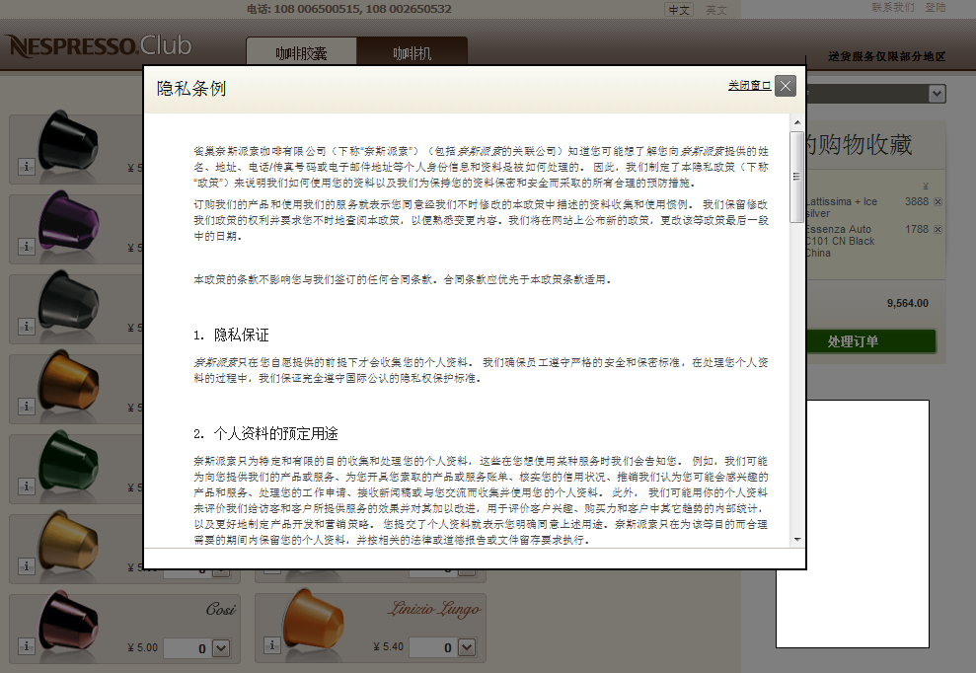
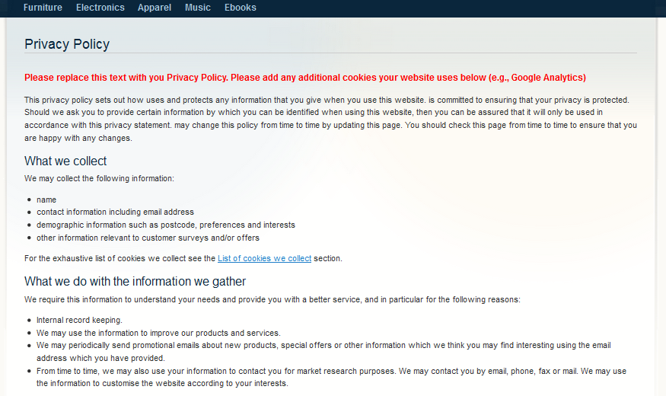
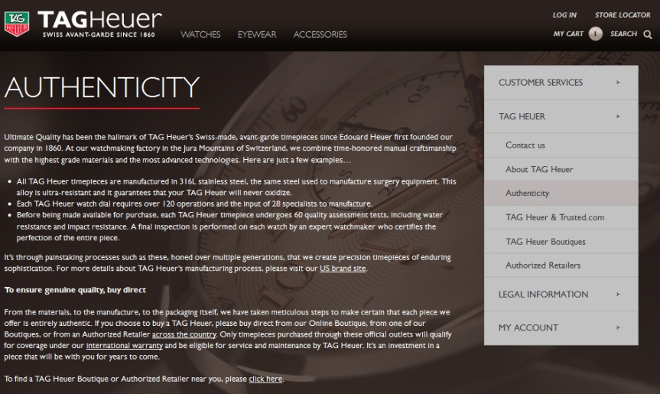
Conception
Nos compléments concernant la conception des écrans (5/5)
Exemple de page CMS standard dans Magento
2 pages CMS développées à l’issue des différentes phases de conception sur 2 de nos projets

Slide 139
périmètre fonctionnel
Nos compléments concernant le nombre de sites et les écarts fonctionnels
Nous prenons en compte votre demande sur l’ajout d’une webapp supplémentaire pour gérer Milan école :
Le coût supplémentaire est minime et n’impacte pas le planning car nous partons du principe qu’il ne s’agit que d’une déclinaison graphique du site Bayard Éducation.
Cela nécessite donc uniquement un travail de développement graphique et de paramétrage.
Les règles de gestion, d’affichage, de paramétrage, de catalogue ou de contenu seront identiques au site Bayard Éducation
Concernant le fait de ne pas devoir s’identifier ou créer un compte client pour accéder à certaines rubriques, cela ne concerne que du paramétrage simple. Ce changement par rapport un CDC n’a donc aucune incidence.

Slide 140
périmètre fonctionnel
Nos compléments concernant les QR Codes
Nous n’avons pas intégré dans notre proposition initiale la génération des QR codes de notre côté.
Sur ce sujet il existe 2 solutions :
La génération des QR Codes via un prestataire externe spécialisé: cela permettra d’avoir des statistiques avancées de suivi de scan, d’apport de trafic, …
La génération des QR Codes soit par Micropole soit par Bayard (création des QR Codes manuellement, enregistrement des png, …) avec un suivi statistique moins simple bien que possible en passant par des outils comme « Google Analytics URL Builder » ou en détournant des tags xiti.
Nous ne vous facturerons pas en cas de coût supplémentaire si vous souhaitez partir sur la 2ième solution portée par Micropole.
Le plus important quelque soit la solution, est de prévoir un mécanisme de redirection d’url générique. Cela vous permettrait :
De palier au plus urgent : lancer la création des QR Codes et de les distribuer pour le print sans forcement encore connaitre vers quelle url de quelle offre cela doit pointer.
De mettre en place les directions dans un 2ième temps une fois que la conception et le paramétrage de vos sites seront terminés

Slide 141
périmètre fonctionnel
Nos compléments concernant les contenus numériques
Il faut distinguer 2 types de produits dans la version Enterprise de Magento :
Les produits virtuels : produits sans existance physique donc sans poids, ni stock. En rajoutant uniquement ce type de produit au panier, le standard Magento ne propose pas les fonctionnalités de livraison par exemple.
Les produit téléchargeables : c’est un cas particulier du produit virtuel avec un équivalent numérique et des règles de gestion associées en standard (choix du nombre de téléchargement par la même personne, écran supplémentaire dans « mon compte », …)
Le choix d’utiliser le produit téléchargeable de Magento ne répond pas en standard à tous vos besoins. De plus, cela signifie que le SSO n’a plus d’intérêt sur la gestion des droits d’accès aux produits numériques ou que si on continue à l’utiliser dans ce contexte, il sera nécessaire de faire évoluer le standard Magento pour prendre en compte les échanges SSO.
De plus, pour gérer l’aspect multi destinataire sur un produit numérique, cela nécessitera tout de même du spécifique sur le produit téléchargeable (développement spécifique que nous avons prévu dans notre proposition) puisqu’ en standard, l’accès au produit numérique est lié à la commande. En standard, il n’y a qu’une commande et donc seul le compte rattaché à la commande accède au téléchargement: dans le cas d’une commande « multi participants », plusieurs personnes ont le droit d’accéder au téléchargement du fichier alors qu’il n’existe qu’une commande Magento.

Slide 142
Méthodologie projet et planning
Nos retours sur les tests de performance (1/2)
Les benchs sont généralement menés à la fin de la dernière itération pour les dérouler sur la version applicative la plus stable et représentative de la production.
C’est nous qui menons les tests en collaboration avec l’hébergeur. Dans notre cas, comme nous partons sur une nouvelle architecture, il est intéressant de les mener directement sur la plateforme de production (à défaut sur la plateforme de pré-production qui serait à iso production d’un point de vue matériel).
Une phase de cadrage permet de définir ensemble les pages et cinématiques de test, les métriques attendus dans chaque test (nombre de user, think time, sondes, indicateurs, …) et les inputs nécessaires au paramétrage.
Une phase de paramétrage des injecteurs (Jmeter dans notre cas) réalisée par Micropole avec le support de l’hébergeur (installation et mise à disposition de machines d’injection)
Une phase de lancement des tests. Nous avons prévu 4 tests différents :
Le test nominal
Le test de charge
Le test de robustesse
Le tests de rupture
La phase cyclique d’analyse/préconisation / paramétrage / validation au niveau de chaque test
Les livrables sont les rapports de benchs et les scripts Jmeter re-jouables pour de prochains benchs
Les tests effectués ne pourront pas tenir compte du choix et de la qualité du réseau mobile (EDGE, 3G, 3G+, 4G)

Slide 143
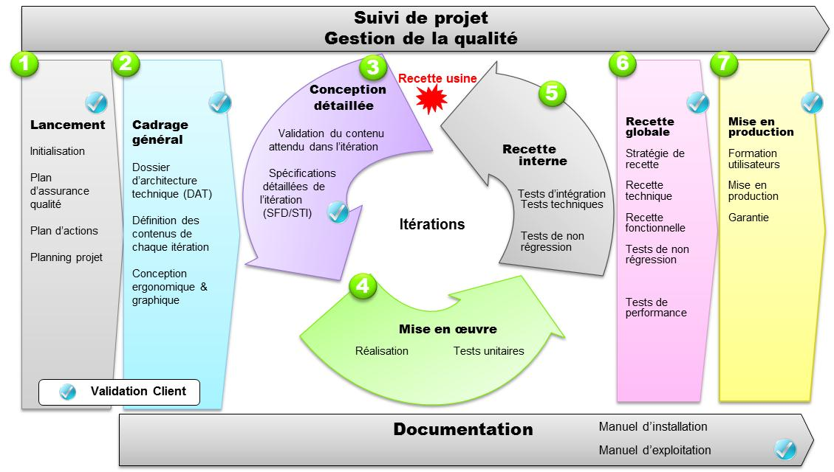
Méthodologie projet et planning
Nos retours sur les tests de performance (2/2)
1
2
Déroulement
des tests
3
4
5
Cadrage :
Ateliers d’identification
des métriques
des inputs
des scénarii fonctionnels critiques
Préparation
Préparation des jeux de données
Elaboration et paramétrage des scénarii JMeter
Optimisation
du code
Rapport des tests
Rédaction et livraison du rapport de bench
Livraison des scénarii JMeter
Les scenarii JMeter seront livrés aux équipes WebCentral (les tests pourront ainsi être rejoués par les équipes techniques Bayard)
Qualification et analyse
Validation Client

Slide 144
Méthodologie projet et planning
Nos compléments concernant la Démarche itérative
Sollicitation des équipes Bayard
Daily meeting
Les réunions quotidiennes (« daily meeting ») impliqueront l’équipe de développement et le chef de projet Micropole et se dérouleront dans les locaux de Micropole.
Les équipes Bayard ne seront pas sollicitées quotidiennement dans le cadre de ces réunions.
Néanmoins, elles pourront, si elles le souhaitent, y assister.
Des points téléphoniques seront organisés entre le chef de projet Bayard et le chef de projet Micropole pour échanger sur l’avancement du projet.
Pour les comités de suivi opérationnel et de pilotage, le rythme est défini slides 111 et 112.

Slide 145
Méthodologie projet et planning
Nos compléments concernant les attendus des interfaces
Le 8 avril pour l’itération 1 :
Advantage :
Gestion des abonnements numériques (pour passer les codes tarifs, types de reconduction, formules, …)
Gérer les offres de chainage et les « offres puis »
Gérer les cas particuliers liés aux commandes web (traitement différents de certains champs, ..)
Interfaces avec le SSO (historique des achats dans le SSO, interfaces d’échange sur les informations client)
Qualiac : export des références produits
Le 6 mai pour l’itération 2 :
Advantage :
Répartition des flux financiers et valorisation du panier
Créer / identifier les champs pour gérer une réduction sur la ligne produit ou sur la commande
Interfaces avec Payline Aquafadas et j’aime Lire store
Le 23 mai pour l’itération 3 :
Lien Néolane

Slide 146
Méthodologie projet et planning
Nos compléments concernant les ateliers de conception
Ateliers de conception fonctionnelle et technique (cf planning détaillé)
Le plan des ateliers proposé dans le cadre du lot 1 (hors options) est le suivant :
Type | Itération 1 | Itération 2 | Itération 3
fonctionnel | Atelier 1: ½ journée Thème : catalogue Catégories, produits et offres | Atelier 1: ½ journée Thème : Produits à 0€ et offres réseau | Atelier 1 : ½ journée Thème : Page produit dynamique, primes dynamiques, feuilletage Confirmation de commande
 | Atelier 2 : ½ journée Thème : Fiches produits, X-sell Offres des réabonnement Gestion de contenu | Atelier 2 : ½ journée Thème : Page panier et Gestion des promotions | Atelier 2 : ½ journée Thème : Commentaires, login social, Parrainage , Module 2nd mail et mails de service
 | Atelier 3 : ½ journée Thème : Authentification, Compte client et zone cadeaux | Atelier 3 : ½ journée Thème : Livraison, commandes éclatées, carnet d’adresses et paiement | Atelier 3 : ½ journée Mise à jour CB Moteur de recherche
technique | Atelier 1 : ½ journée Thème : Interfaces Advantage (abonnements numériques, offres de chainage, gestion des cas particuliers des commandes web) | Atelier 1 : ½ journée Thème : Interfaces Advantage (flux financier, réduction sur ligne produit ou commande) | Atelier 2 : ½ journée Thème : Reprise de données, tableau de bord de l’activité du site
 | Atelier 2 : ½ journée Thème : Interfaces SSO et Qualiac, Xiti | Atelier 2 : 2 heures Payline, Xiti | Atelier 1 : ½ journée Thème : Interface Néolane, Xiti

Slide 147
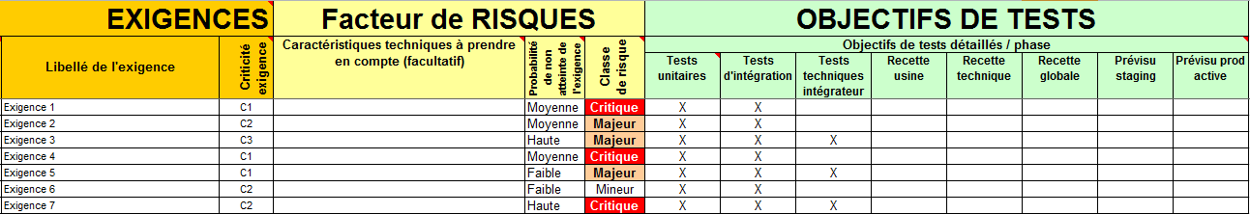
Méthodologie projet et planning
Nos compléments concernant les phases de recette
Complément concernant la stratégie de recette
L’identification de la criticité de chaque exigence* sera initialisée par Micropole avant d’être partagée avec Bayard. *Les exigences sont extraites des SFD et des STI
L’objectif est d’identifier la ou les phases de tests pendant lesquels chaque exigence sera testée (NB : tous les tests pouvant être joués dans l’environnement d’intégration Micropole le seront)
Ci-dessous un exemple de fichier « Stratégie de test »
Il nous parait pertinent de prendre en compte dans l’élaboration de cette stratégie la notion de support (Iphone 5, Ipad 3, Samsung GS3, Samsung Galaxy tab, …)
Les supports qui feront partie de la couverture de tests Micropole sont les suivants :
Smartphone : Safari ➔ Iphone 3G/4/5, Chrome : Galaxy S3 ie mobile : nokia lumia 900
Tablettes : Safari ➔ Ipad 2 et ipad Retina; Chrome : galaxy tab

Slide 148
Méthodologie projet et planning
Nos compléments concernant les phases de recette
Complément concernant la rédaction du dossier de tests
Le dossier de test sera réalisé dès l’itération 1 sur la base du périmètre de cette itération.
Il sera par ensuite enrichi lors des itérations 2 et 3
Complément concernant la démarche de prise en compte des retours
Chaque itération intègre une phase de recette usine.
Les fiches d’observation rédigées par Bayard au travers de l’outil Mantis (mis à disposition par Micropole) devront faire mention d’une notion de criticité et d’une notion de priorité. Les retours seront pris en compte par Micropole en prenant en compte ces deux notions.
Les dates limites de remontée d’observation sont indiquées dans le planning détaillé.
Toute anomalie bloquante sera corrigée et livrée dans l’itération en cours sans condition de date limite de retour.
Toute anomalie majeure ou mineure déclarée pendant la recette usine d’une itération N sera corrigée et livrée dans l’’itération N+1 et au plus tard pendant la phase de recette globale.

Slide 149
Périmètre
Nos compléments sur la lecture de la grille de Chiffrage (1/2)
Dans la grille de chiffrage figure sur chaque ligne le nombre de jours de développement ou de paramétrage prévu pour chaque besoin.
Ce chiffre comprend le développement de pages phtml, php, html, de fichiers properties, xml, de configuration, de fichiers css, javascript, …
Cela signifie que l’intégration du design (charte graphique) la création des gabarits (templates de pages) nécessaires pour passer des pages ou des fonctionnalités par défaut Magento à celles validées lors de la phase de conception graphique ou fonctionnelle sont également compris dans ce chiffrage.
L’ « adaptation graphique » indiquée dans la grille de chiffrage correspond donc à cette phase de développement nécessaire à l’intégration graphique dans Magento

Slide 150
Périmètre
Nos compléments sur la lecture de la grille de Chiffrage (2/2)
La charge associée à la conception graphique, fonctionnelle ou technique (allers / retours entre Micropole et Bayard, ateliers de conception, étape de validation, écriture des documents ou création des livrables correspondants) est englobée dans la dernière ligne « Gestion de projet »
Les hypothèses de chiffrage positionnées dans la grille permettent
D'appréhender le degré de complexité de chaque fonctionnalité
De gérer les changements en cours de projet en jouant sur l’équilibre simplification / complexification
Pour, au final, offrir la souplesse nécessaire à la prise en compte des réflexions tout en garantissant la maîtrise du planning et du budget

Slide 151
Budget
Nos compléments concernant les licences (1/2)
En vue de la mise en œuvre du lot 2, notre proposition d’architecture est redondée. Elle comprend donc 2 frontaux Magento en production et 1 frontal en pré-production (voir slide 67 sur l’architecture).
Cette architecture a été préconisée par l’éditeur Magento sur la base de métriques Bayard (nombres de page vue, nombre de commandes, …)
Nous pouvons partir sur une architecture avec un seul frontal actif et un mécanisme de bascule du trafic en cas de défaillance sur le frontal passif. Cela permet en effet de ne pas ajouter de licence supplémentaire.
Toutefois, l’avantage d’une architecture redondée est de permettre de s’affranchir du mécanisme de bascule et d’assurer une marge dans la capacité d’absorption d’un pic de charge sur la plateforme.
Le coût de l’ajout d’une licence de production supplémentaire est de 11 100 US $ par an à ajouter au coût de la licence “Magento Enterprise Bundle” pour 1 an.
Soit : 14420 US $ (“Magento Enterprise Bundle” qui comprend par défaut 1 Prod + 1 Non-Prod) + 11 100 US$ (licence supplémentaire)
La différence de coût de licence est donc liée à la différence d’architecture.

Slide 152
Budget
Nos compléments concernant les licences (2/2)
Après échange avec l’éditeur, Magento vous propose une « Peak Demand Licence » qui pourra être utilisée dans les même conditions qu’une licence supplémentaire.
Cela permet de diminuer le prix de cette 2ième licence de 11 100 US$ à 5545 US$ par an.
Nous chiffrons donc les licences sur 3 ans sur l’architecture redondée et la nouvelle licence proposée.
La remise Magento dans le cas d’une souscription de 3 ans a été prise en compte.
Le coût de licence, sur la base de la proposition de l’éditeur, est donc de :
Licence de base : 43260 US $ sur 3 ans
Licence Peak Demand : 16635 sur 3 ans
Sur la base de la remise de 10% pour 3 ans d’engagement, le coût global sur 3 ans est de 53 905,5 US $ pour 3 ans sur une architecture redondée

Slide 153
budget
Nos compléments concernant le nouveau budget (1/3)
Nous avons pris en compte les demandes de re-lotissement du lot 1 au lot 2
Module d'estimation des frais de port sur le panier
Module d'estimation du montant du panier dans une autre devise
et du lot 2 au lot 1
Cas particulier du packages ouvert
Template dynamiques & Design dynamiques
Nous avons pris en compte les demandes de simplifications
Nous avons également adapté notre phase de conception graphique pour prendre en compte 9 écrans master au lieu de 4
Nous avons enfin ajouté la prise en charge de notre côté de la stratégie et du cahier de recette.
Le chiffrage présente donc un coût global (les options ont été englobées)
Les budgets Lot1 et lot2 ont donc évolués en conséquence

Slide 154
Budget
Nos compléments concernant LE budget du lot 1, 2 et 2 Bis
Poste | Nombre de jours | TJ | TOTAL
Développement/Intégration | 155 | 460 | 71 300 €
Gestion de projet | 220 | 549 | 120 780 €
Remise commerciale |  |  | - 7 564 €
Prestation de feuilletage |  |  | 6 250 €
TOTAL |  |  | 190 766 €
TOTAL licences sur 3 ans : 53 906 $ US
Lot 1 :
Lot 2 :
Lot 2 bis :
Pour vous démontrer notre forte motivation nous vous proposons la réalisation de votre projet au prix remisé global (lot 1 et lot 2) et forfaitaire de 342 408 €
Poste | Nombre de jours | TJ | TOTAL
Développement/Intégration | 97 | 460 | 44 620 €
Gestion de projet | 162 | 568 | 92 016 €
Remise commerciale |  |  | - 3026 €
TOTAL |  |  | 133 610 €
Poste | Nombre de jours | TJ | TOTAL
Développement/Intégration | 13 | 460 | 5 980 €
Gestion de projet | 23 | 818 | 12 052 €
TOTAL |  |  | 18 032 €

Slide 155
Budget
Nos compléments concernant LE budget du lot j’aime lire store
Poste | Nombre de jours | TJ | TOTAL
Développement/Intégration | 33 | 460 | 15 180 €
Gestion de projet | 46 | 488 | 22 448 €
TOTAL |  |  | 37 628 €

Slide 156
Aspects contractuels
Nos compléments concernant la Garantie & la TMA
Pour vous démontrer notre motivation, nous vous proposons une extension de la garantie : chaque site est garanti 6 mois après prononciation de sa recette.
Concernant la TMA, nous vous proposons la démarche suivante:
TMA corrective: Le coût indicatif représente 15% du budget d’intégration pour la première année. La TMA corrective démarre à l’issue de la période de garantie. A périmètre constant, le budget de TMA est dégressif sur les années suivantes. A titre d’indication, sur le périmètre de notre engagement sur le lot 1, ce coût est estimé à un budget forfaitaire de 2 500 € HT par mois pour la première année.
TMA évolutive: Nous vous proposons une enveloppe de 70 jours sur la première année pour une enveloppe de 35 000 € HT, à consommer dans l’année. Sur la base d’une expression de besoins (liste de Mantis, spécifications fonctionnelles, cahier des charges…), nous produisons un devis estimatif qui sera déduit de l’enveloppe restant à consommer. A partir d’un volume de devis >30 jours, nous serons en mesure de nous engager forfaitairement si vous le souhaitez.

Slide 157
Aspects contractuels
Nos compléments concernant l’échéancier DE PAIEMENT
Nous vous proposons d’étaler davantage les échéances sur le cours du projet par rapport à notre proposition initiale.
En conséquence, nous vous proposons l’échéancier suivant de paiement:
15% à la commande
20% à la validation de la phase de conception du lot 1.1, fin mai (dernière itération cad à la fin des 3 itérations du lot 1.1, 1.2, 1.3 et J’aime lire)
30% à la livraison pour recette des lots 1.1 et J’aime Lire, début juillet
20% au PV de recette des lots 1.1 et J’aime Lire, mi aout
5% au PV de recette des lots 1.2 et 1.3
10% à la fin de la garantie des lots 1.1 et J’aime Lire

Slide 158
J’aime Lire Store et Milan Lecture
Nos compléments sur ces nouveaux sites
Nous vous proposons de réaliser la conception ergonomique et graphique des sites web J’aime Lire Store et Milan Lecture en parallèle du lot 1.1
D’un point de vue planning, cela permet de lancer ces sites fin août, avant la rentrée scolaire.
D’un point de vue organisation, cela nécessitera d’adapter les équipes côté Bayard :
Sur les aspects conception ergonomique et graphique, la date du 22 mars pour la validation des maquettes graphique mobile et web resterait un pré-requis à la mise en service du lot 1.1 et des sites web fin août.
Sur les aspects conception fonctionnelle, les équipes Bayard devront pouvoir adresser les besoins à la fois sur les sites mobiles et sur les sites web
Sur les aspects tests, la recette sur les sites mobile et sur les sites web devra pouvoir être parallélisée en phase de recette usine, de recette globale et en phase de prévisualisation sur l’instance de staging
Enfin, sur les aspects paramétrage, les équipes devront être à même de réaliser le paramétrage pour les 6 sites qui seront mis en service fin août
Ces aspects organisationnels ont été pris en compte côté équipe M# dans le cadre de la proposition de cette option et du planning associé (planning communiqué en annexe)

Slide 159
Clothilde de La Rivière
Ingénieur d’affaires
+33 (0) 1 74 18 79 77
+33 (0) 6 07 09 88 54
cdelariviere@micropole.com
Jérôme Malzac
Responsable de l’offre e-commerce
+33 (0) 1 74 18 74 18
jmalzac@micropole.com

